Slide 1
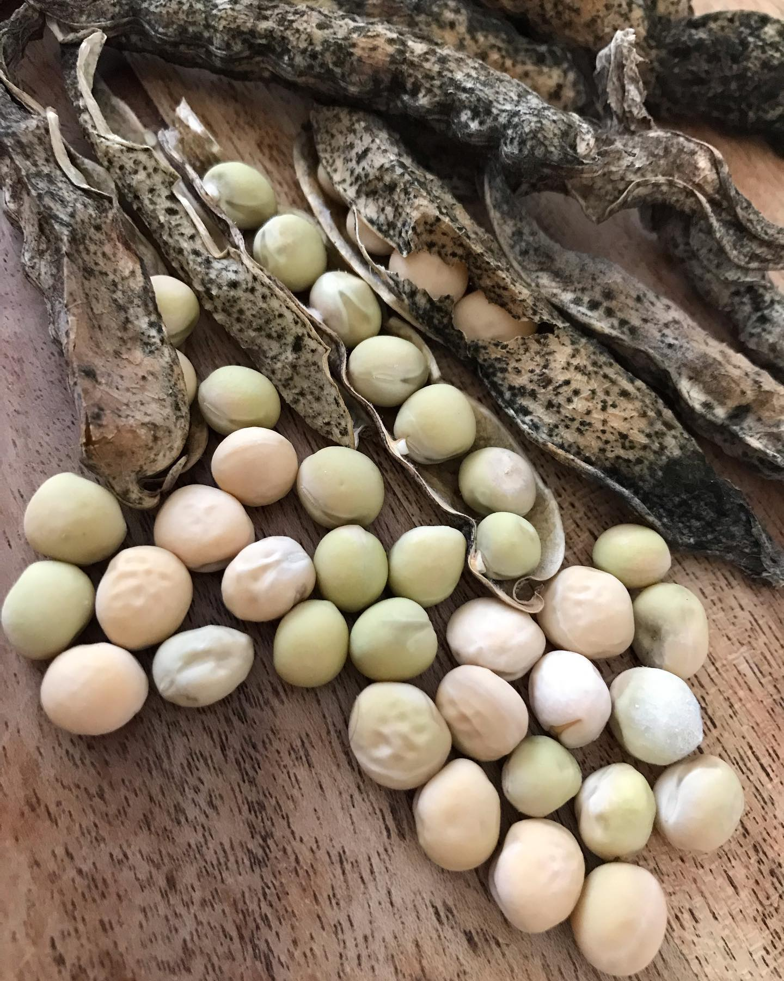

fröodling i zon 4
© Trädgårdstrollet
Notes:
Finnmarksärt på bilden.
Är det där fullmoget frö av ärt?

Slide 2

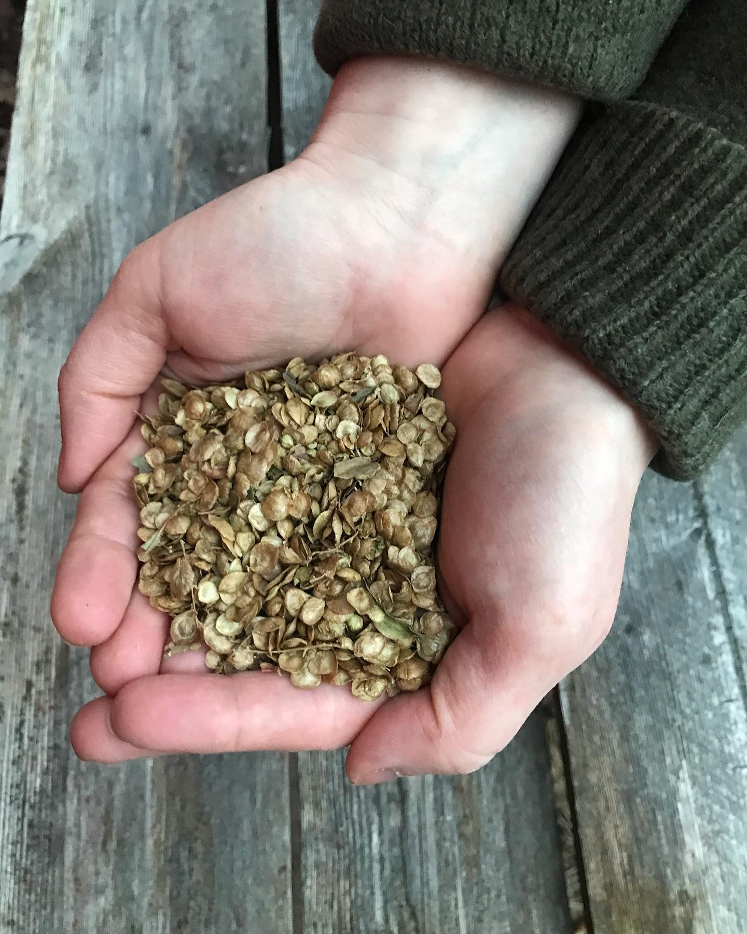
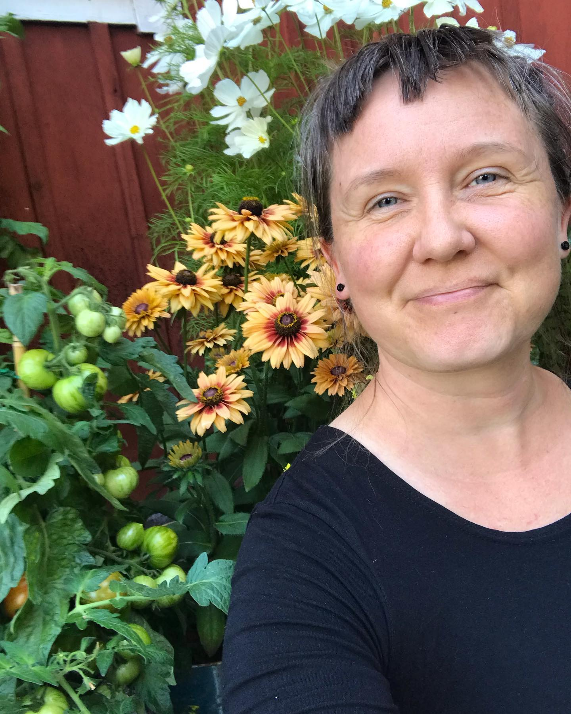
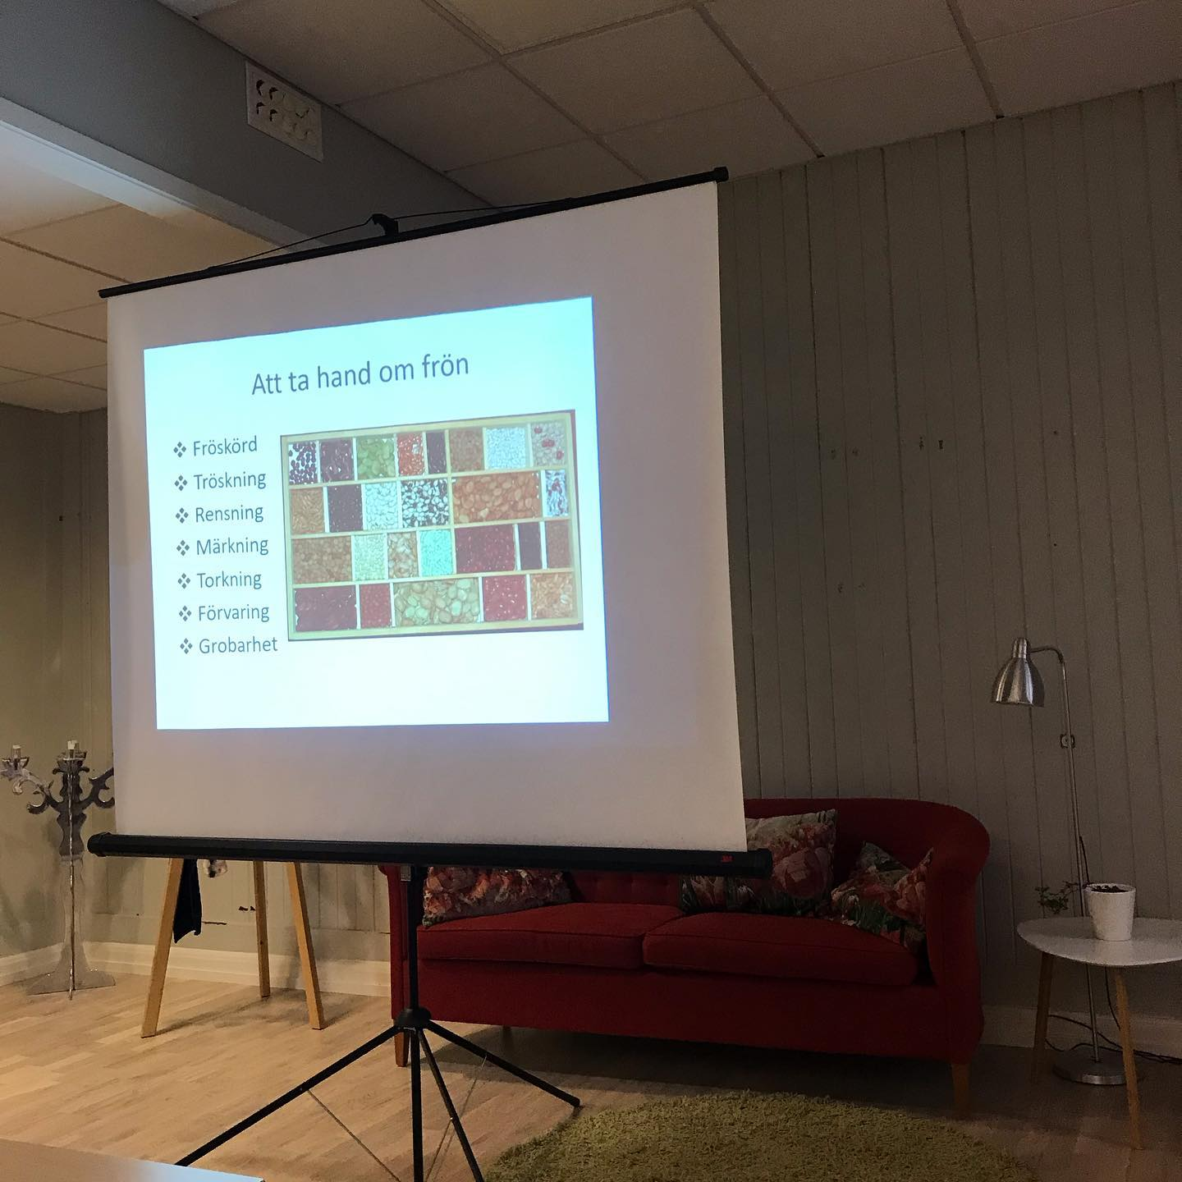
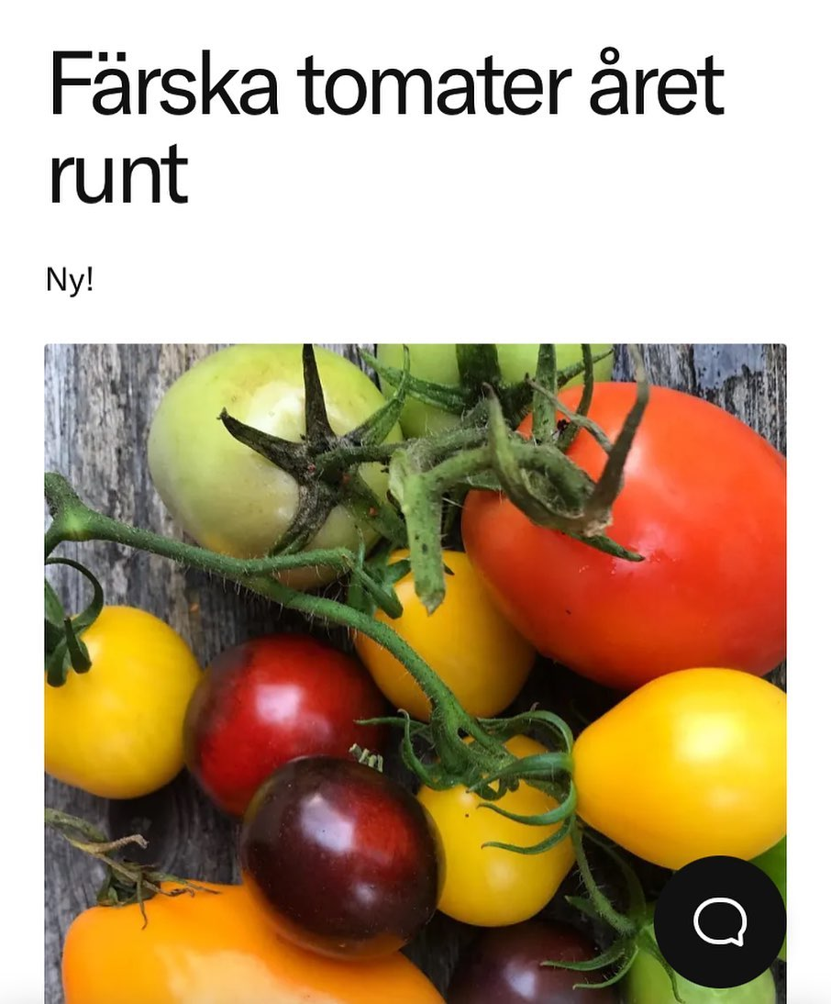
Skillbreak.com
Notes:
Bor i zon 4 mittemellan Uppsala och Gävle ungefär. Är utbildad trädgårdsmästare och pomolog och triver trädgårdstrollet.se
Förutom att hålla fröodlingskurser för Sesam så håller jag egna kurser och föreläsningar, både IRL och online. Om att Odla i pallkrage, får en lång säsong med Frukt & Bär, Färska tomater året runt osv. Onlinekurserna hittar ni på Skillbreak.com och där finns också en gratiskurs som heter Budgetodla.

Slide 3
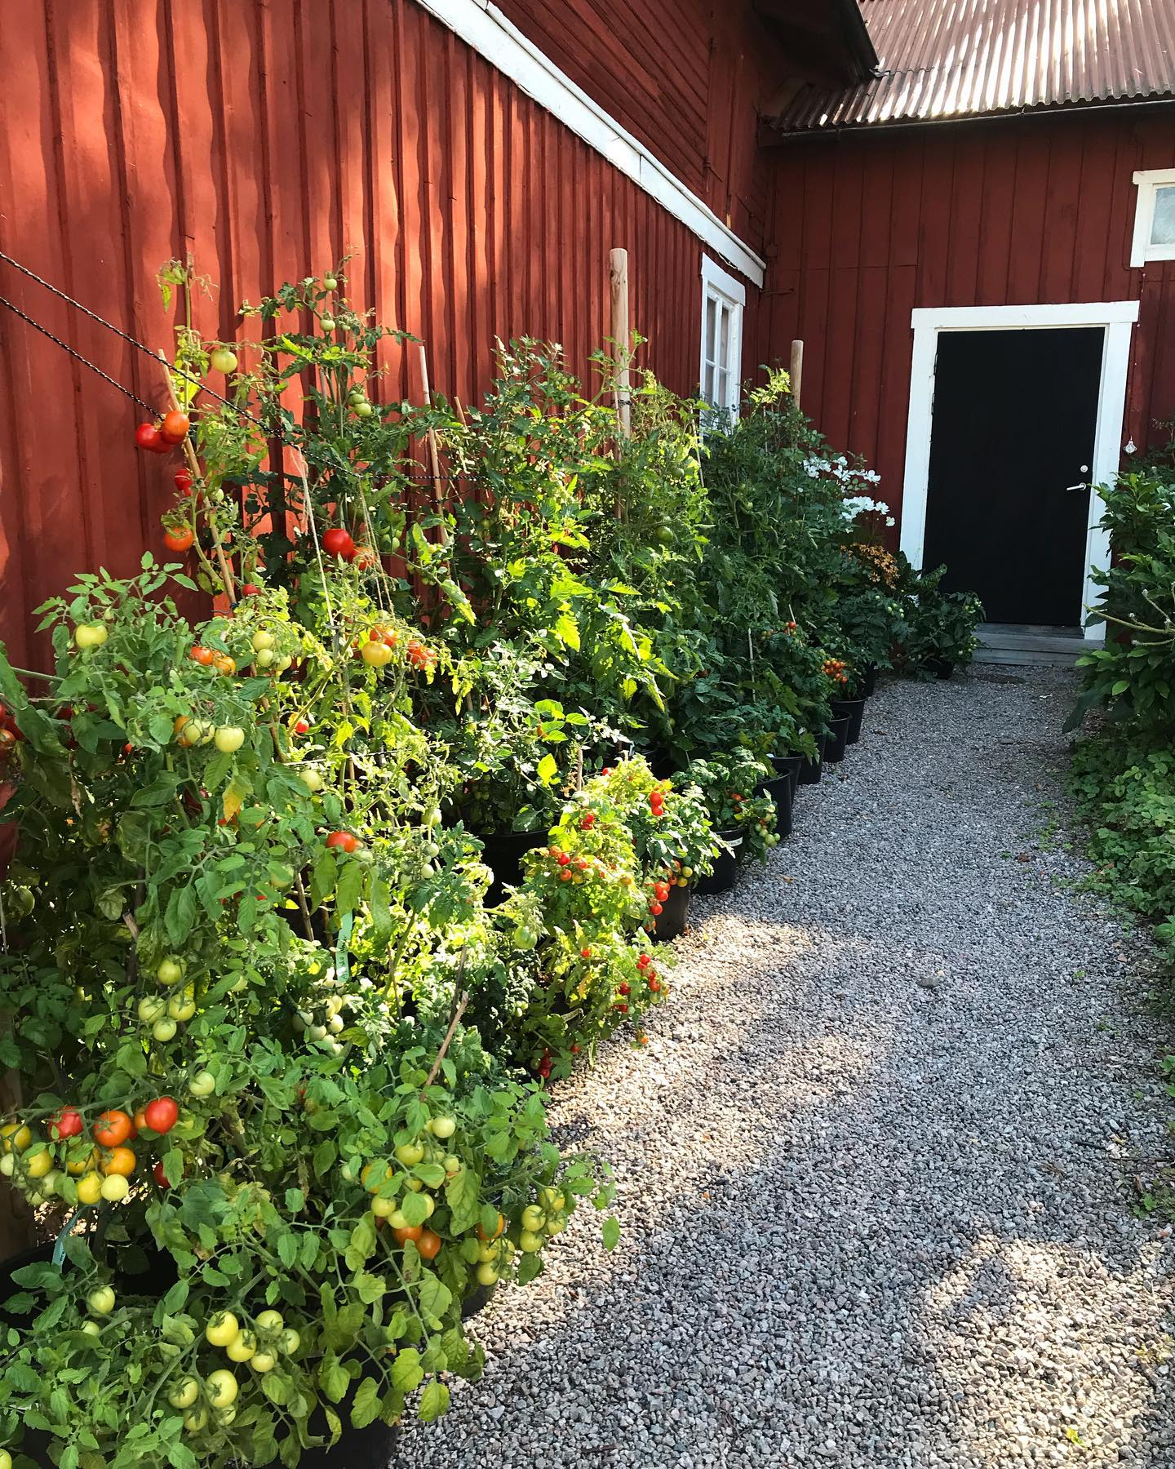
Tomatväggen
(tomatväggarna)
#budgetodlar
Olika sorters tomater på olika platser i trädgården
Färska tomater året runt = äter och odlar olika kategorier
Ålderman Spenat & Målla
Gesäll i Tomatskrået
Fröodlar på annan plats än väggarna
Alla vägar bär till Rom!
Notes:
Jag odlar med min sambo och min son och vi odlar på friland, i pallkrage och i kruka. Man måste inte välja utan de här olika sätten att odla på kan verkligen komplettera varandra.
Gesäll i tomatskrået
Jag odlar ju väldigt mycket tomater och då är det alltid nån som undrar hur jag har RÅD att odla så mycket tomater… Men det måste inte kosta en massa att odla egen mat. Jag budgetodlar ju, vilket innebär att jag odlar gratis: jag byter till mig frö, tillverkar min egen jord, använder snittblomshinkar som krukor osv.
Framförallt så odlar jag många olika kategorier av tomater för att få en så lång säsong som möjligt, och jag odlar dem på olika platser i trädgården för att sprida mina risker. Kan man fröodla olika sorter såhär tätt tror ni?

Slide 4
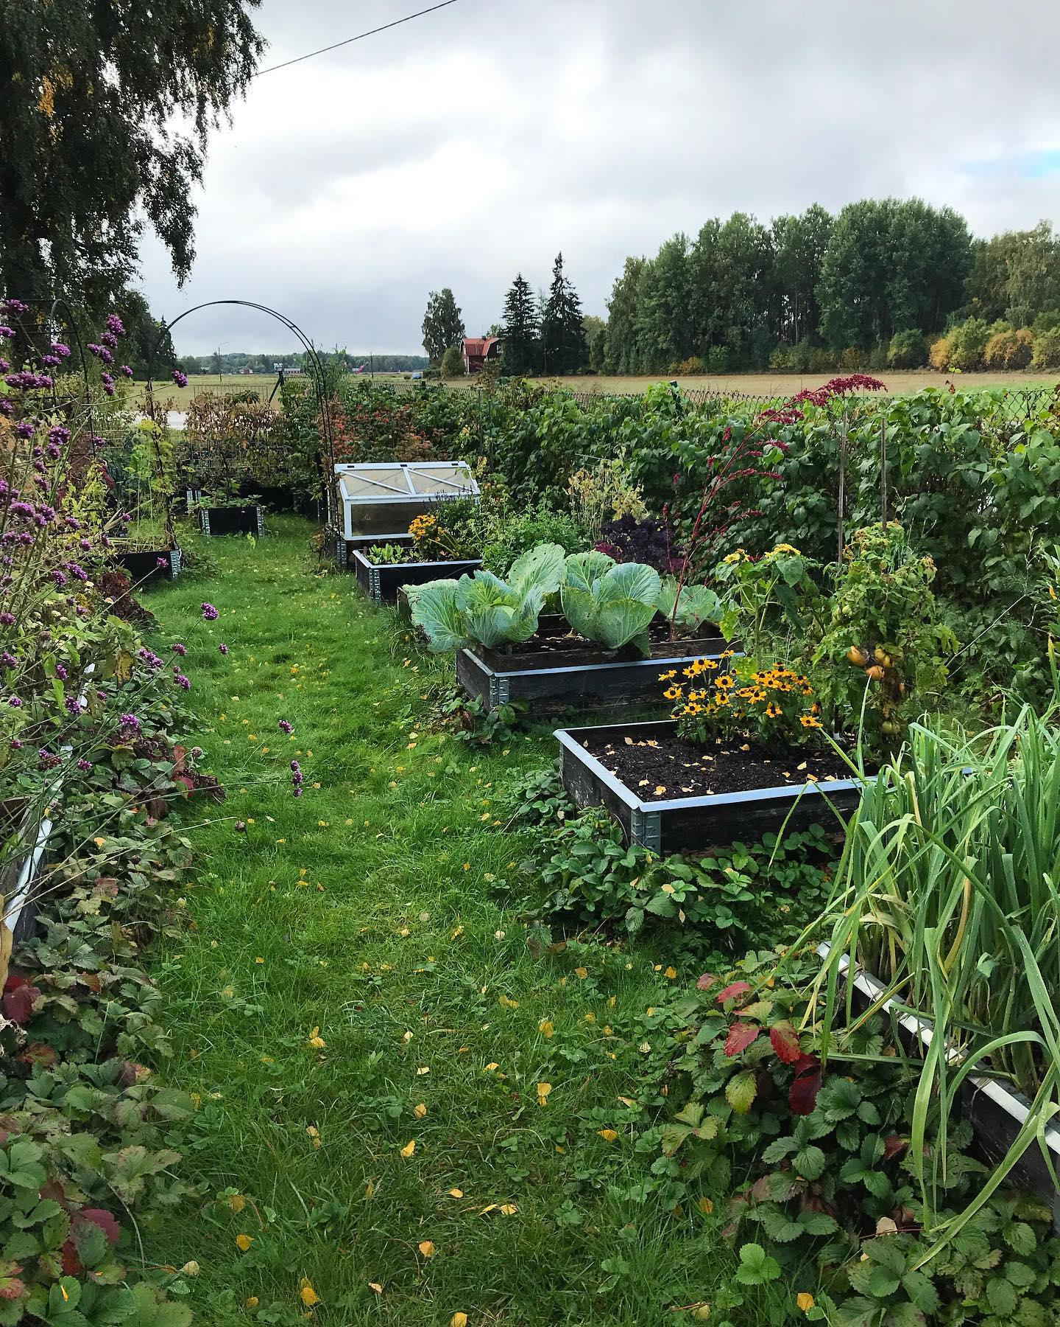
Notes:
Här i pallkragsodlingen odlar jag tomatsorter som är tåligare och tidiga. Här odlar jag också spenat och målla.
Eftersom jag älskar frukter och bär så har jag smugit in en del sånt i pallkragsodlingen också.

Slide 5
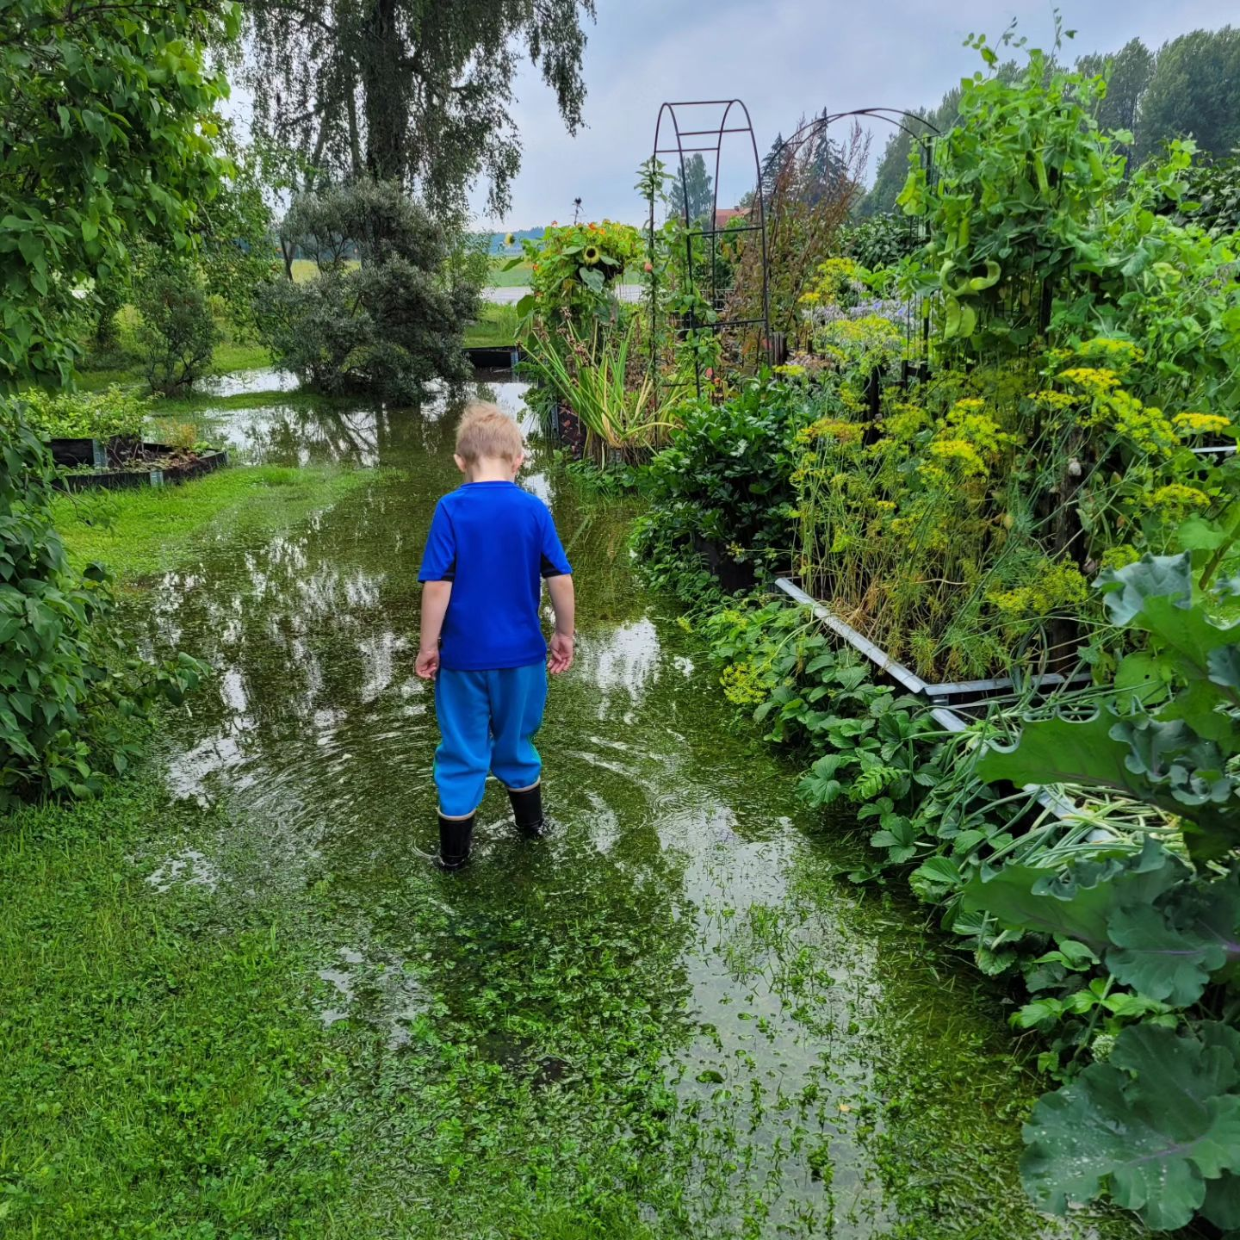

Slide 6
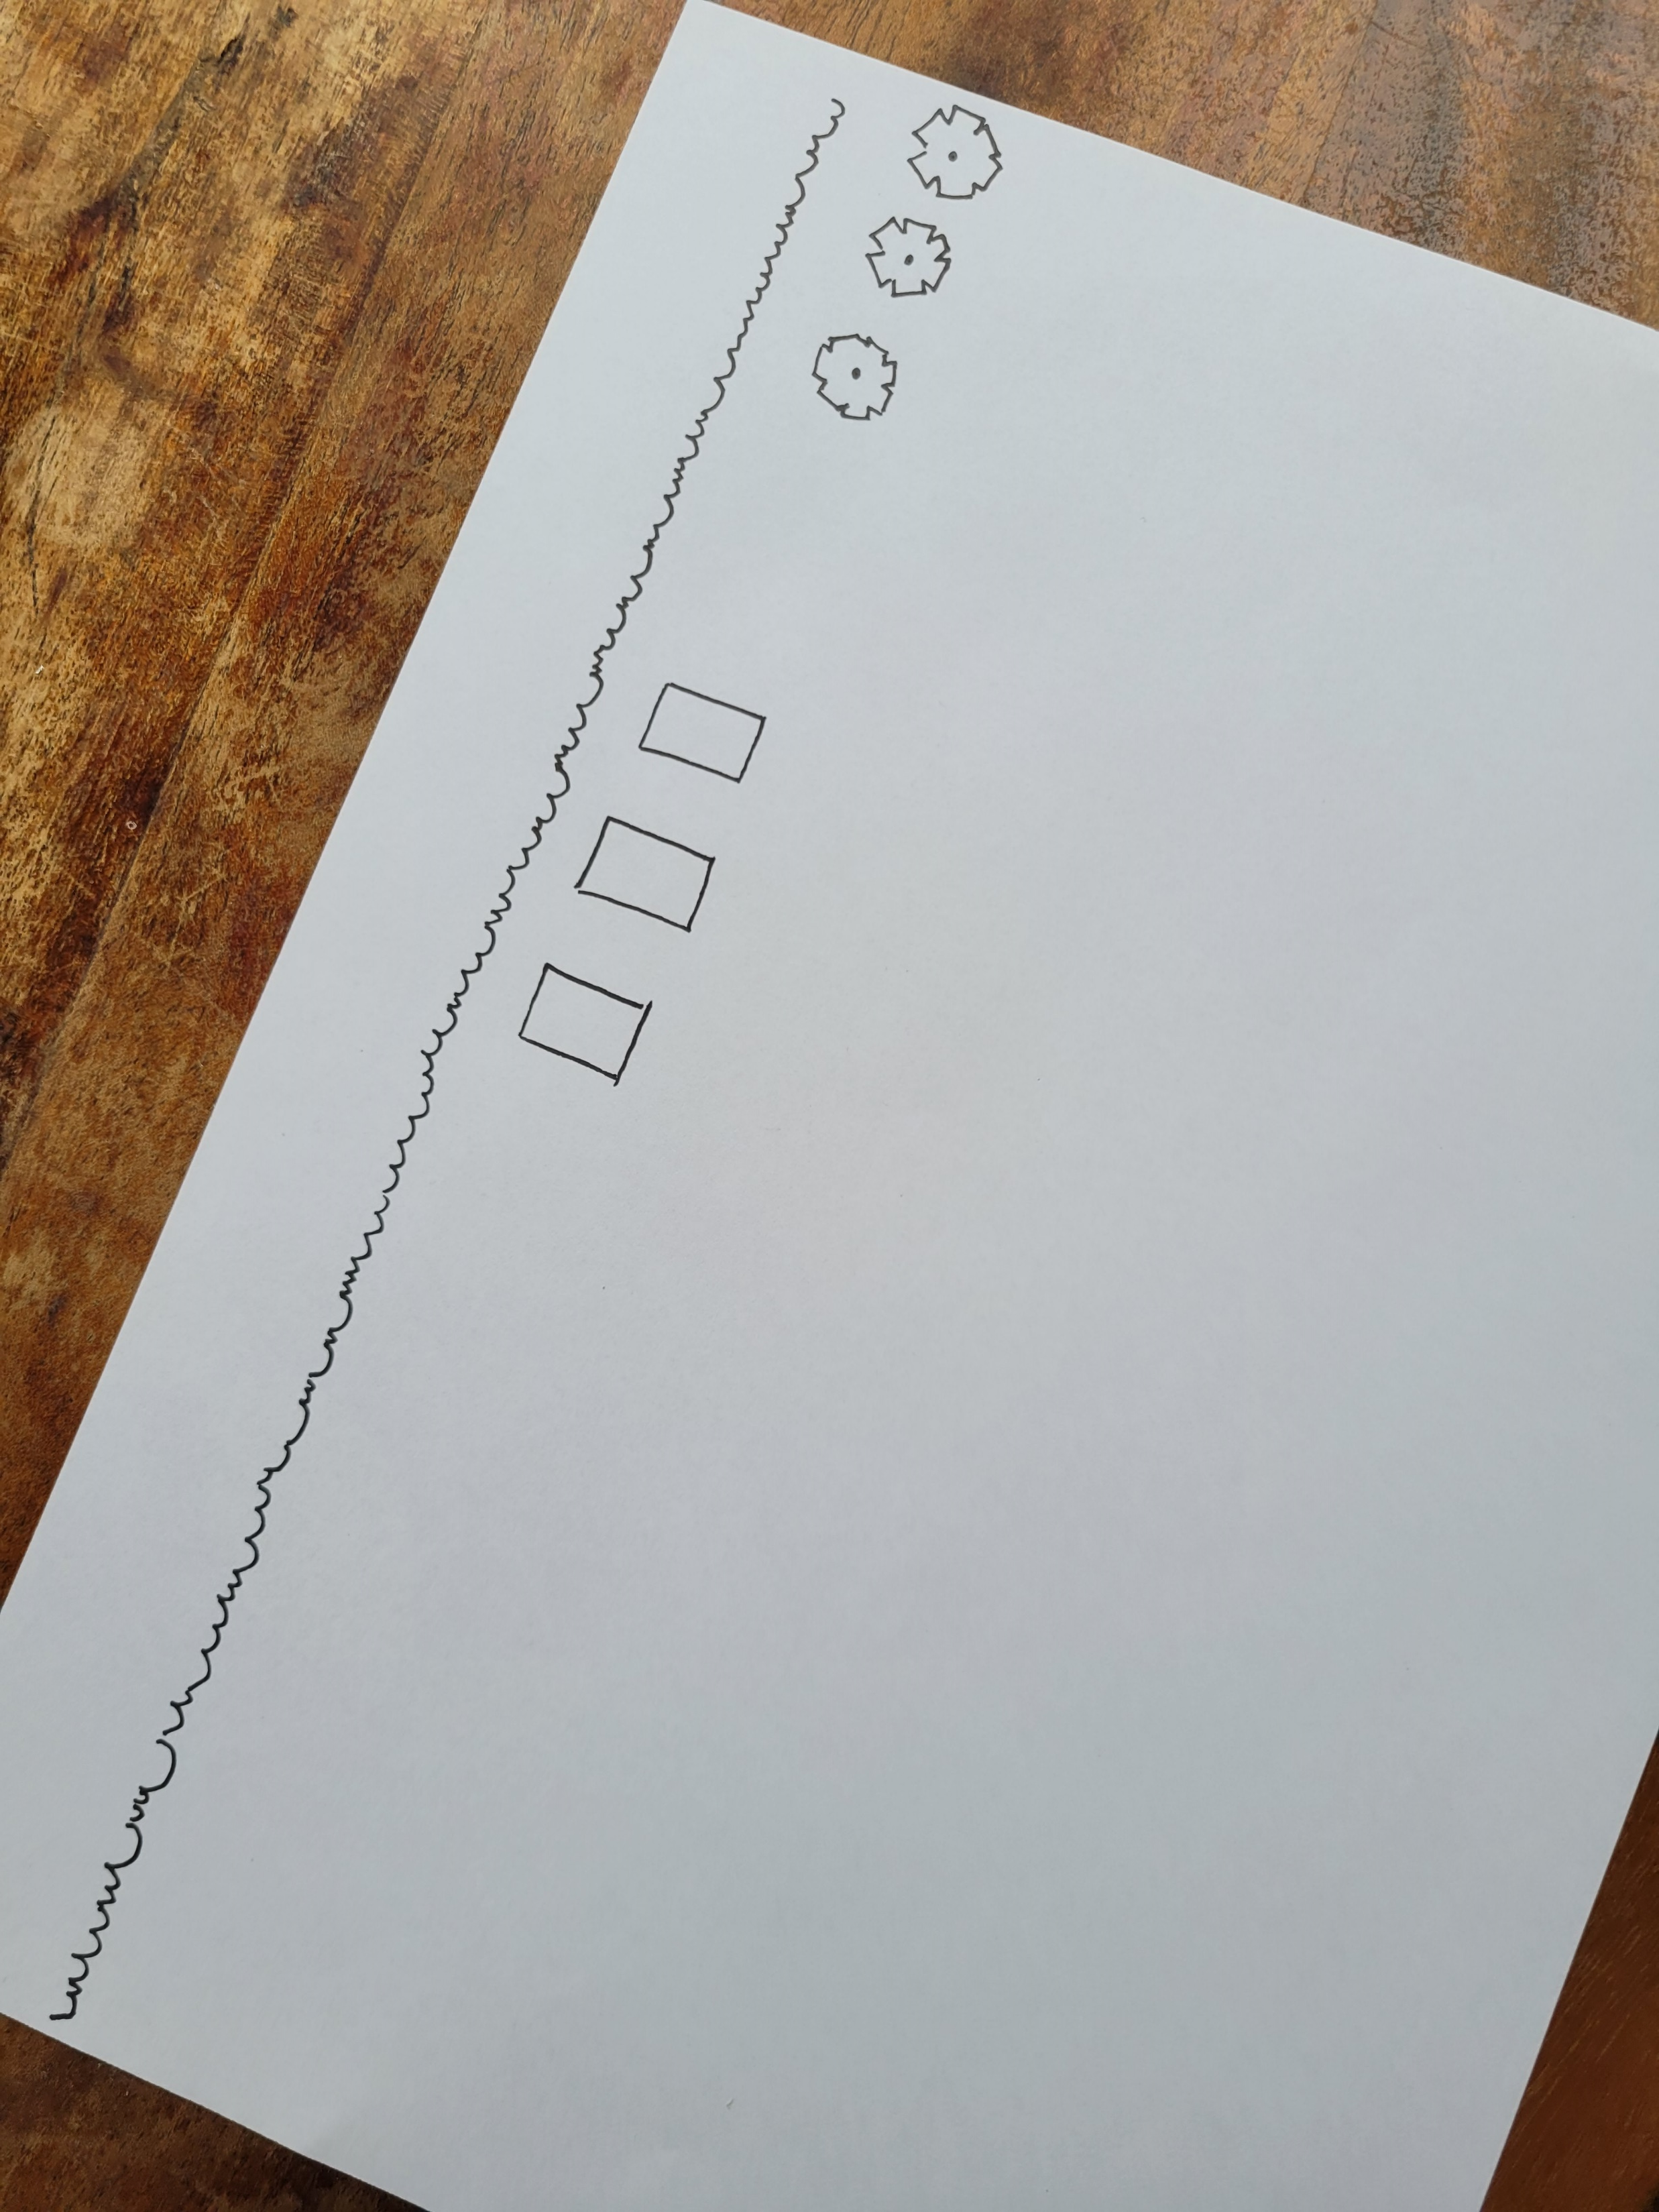
Pallkragsodlingen 2016
Notes:
Såhär började det… Med tre pallkragar. Tre krusbärsbuskar.

Slide 7
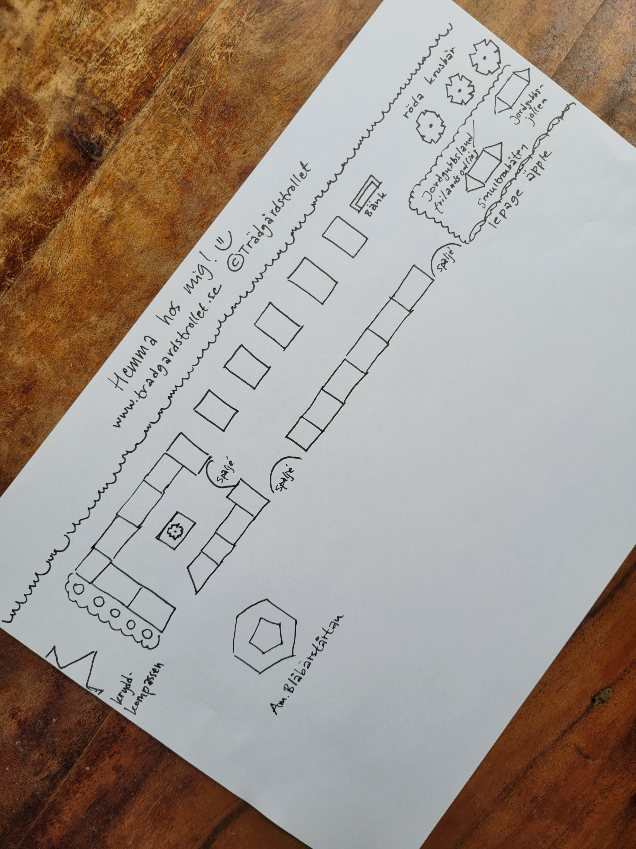
Pallkragsodlingen 2023
Notes:
Och såhär har det blivit. Jag har spaljerat äpple vid portalerna, en låg lepagehäck ramar in jordgubbsbåtarna på sitt blomsterhav.

Slide 8
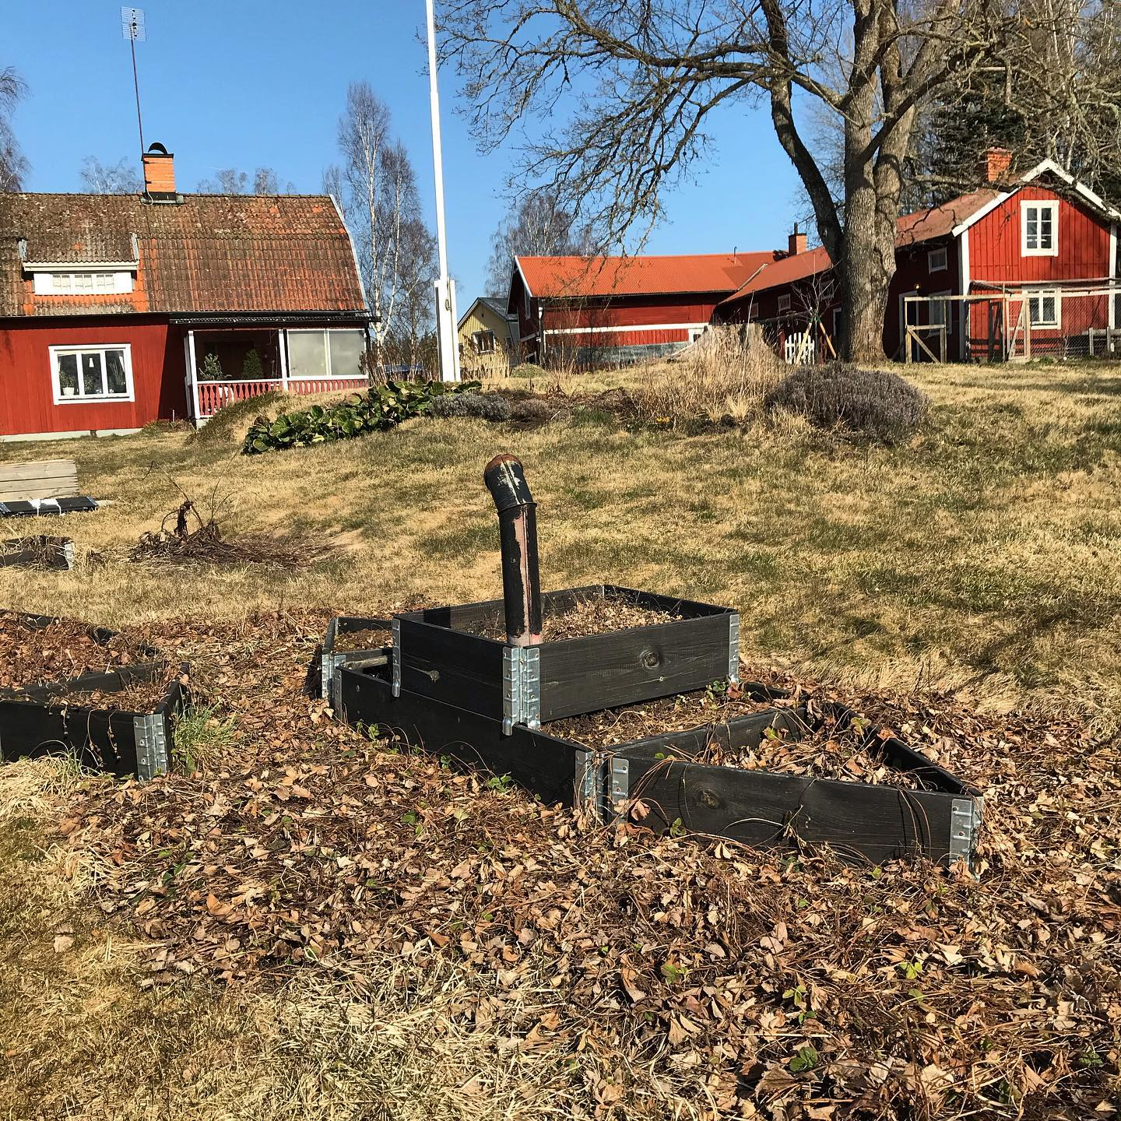
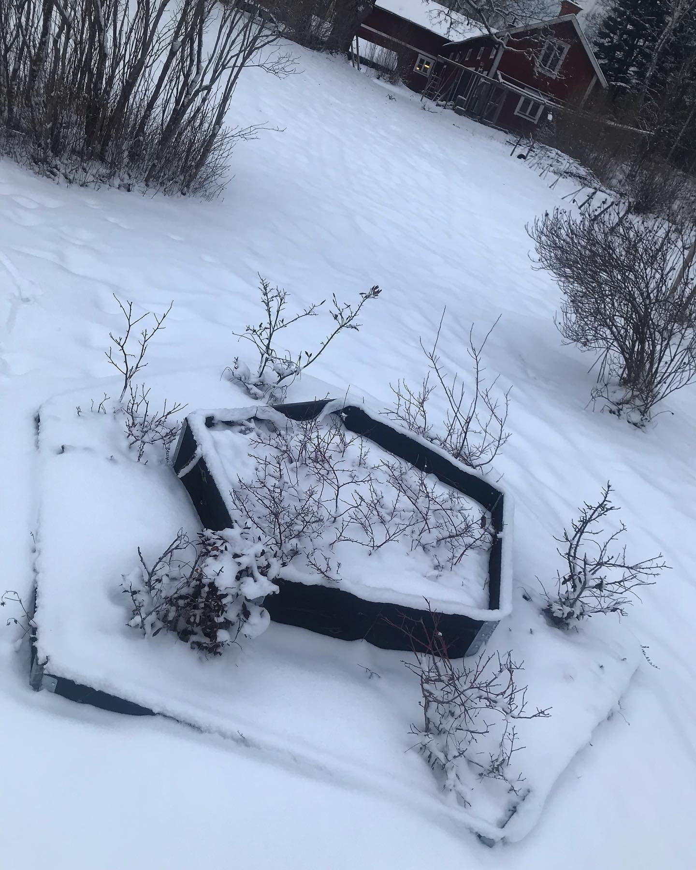
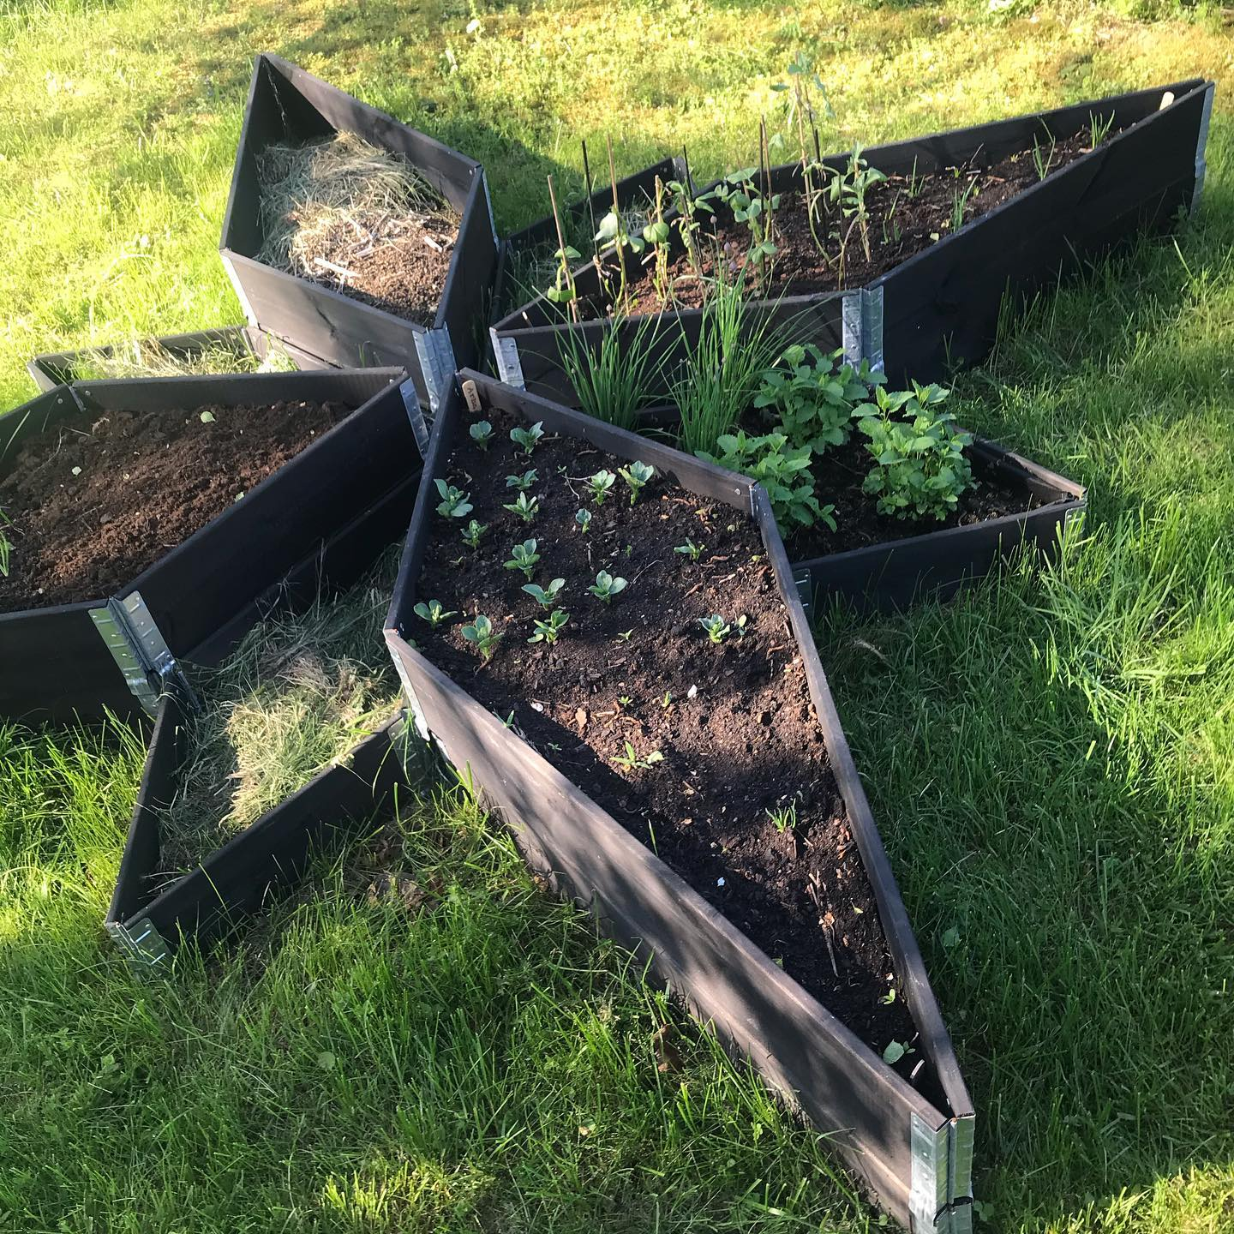
Notes:
Med tiden har det blivit fler och fler former…

Slide 9
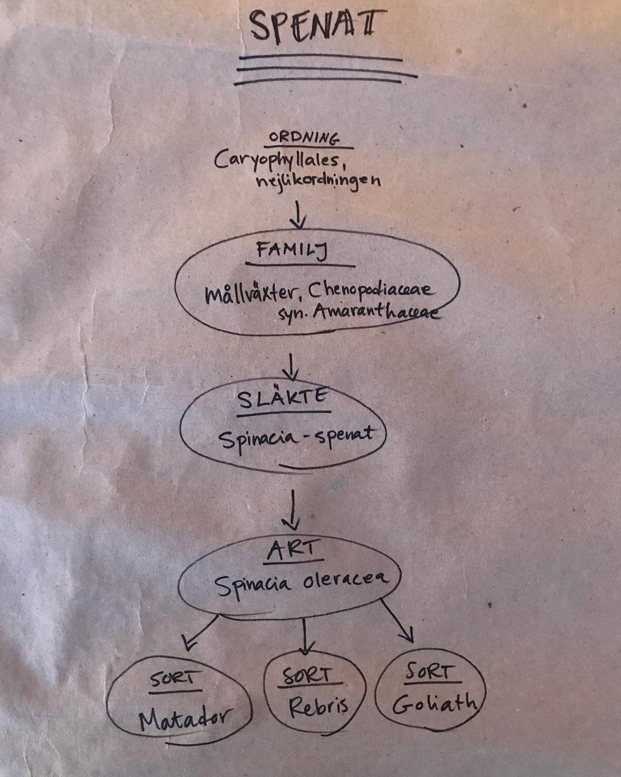
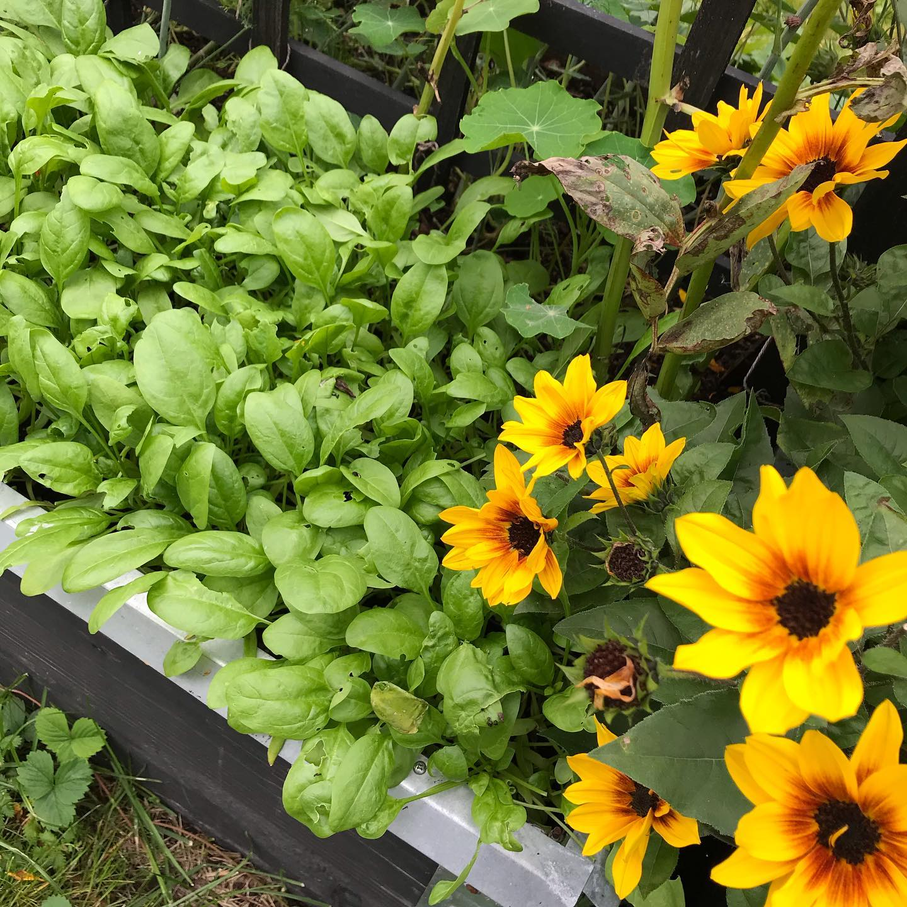
Spenat i odlingen
Notes:
Jag odlar lite olika saker från år till år. Iår har fokusgrödan varit aubergine, faktiskt.
Men varje år så odlar jag ju spenat och målla, så de vill jag fokusera lite extra på!

Slide 10
Fördelar och nackdelar med spenat
☺
☹
Nyttig!
Direktsås! Behöver inte förodlas inomhus.
Behöver inte växthus
Kan sås tidigt
Kan övervintras
Kan täckas med fiberduk =
kan odla flera sorter samtidigt
”Högstatus”
Jämn vattning! (annars går i blom)
Inte för tätt! (annars går i blom)
Inte så mitt i sommaren (annars går i blom)
Gödsla lagom, inte för mycket kväve! (nitrat till nitrit vid uppvärmning/ om tillagad spenat står länge i rumstemperatur)
Skydda mot skadedjur
Mest F1-or kvar i handeln…
Notes:
Det finns fördelar och nackdelar med att odla spenat. Nu är ju jag ålderman för målla och spenatskrået så det är klart att jag är partisk, men om man ska vara krass så absolut, visst finns det nackdelar…

Slide 11
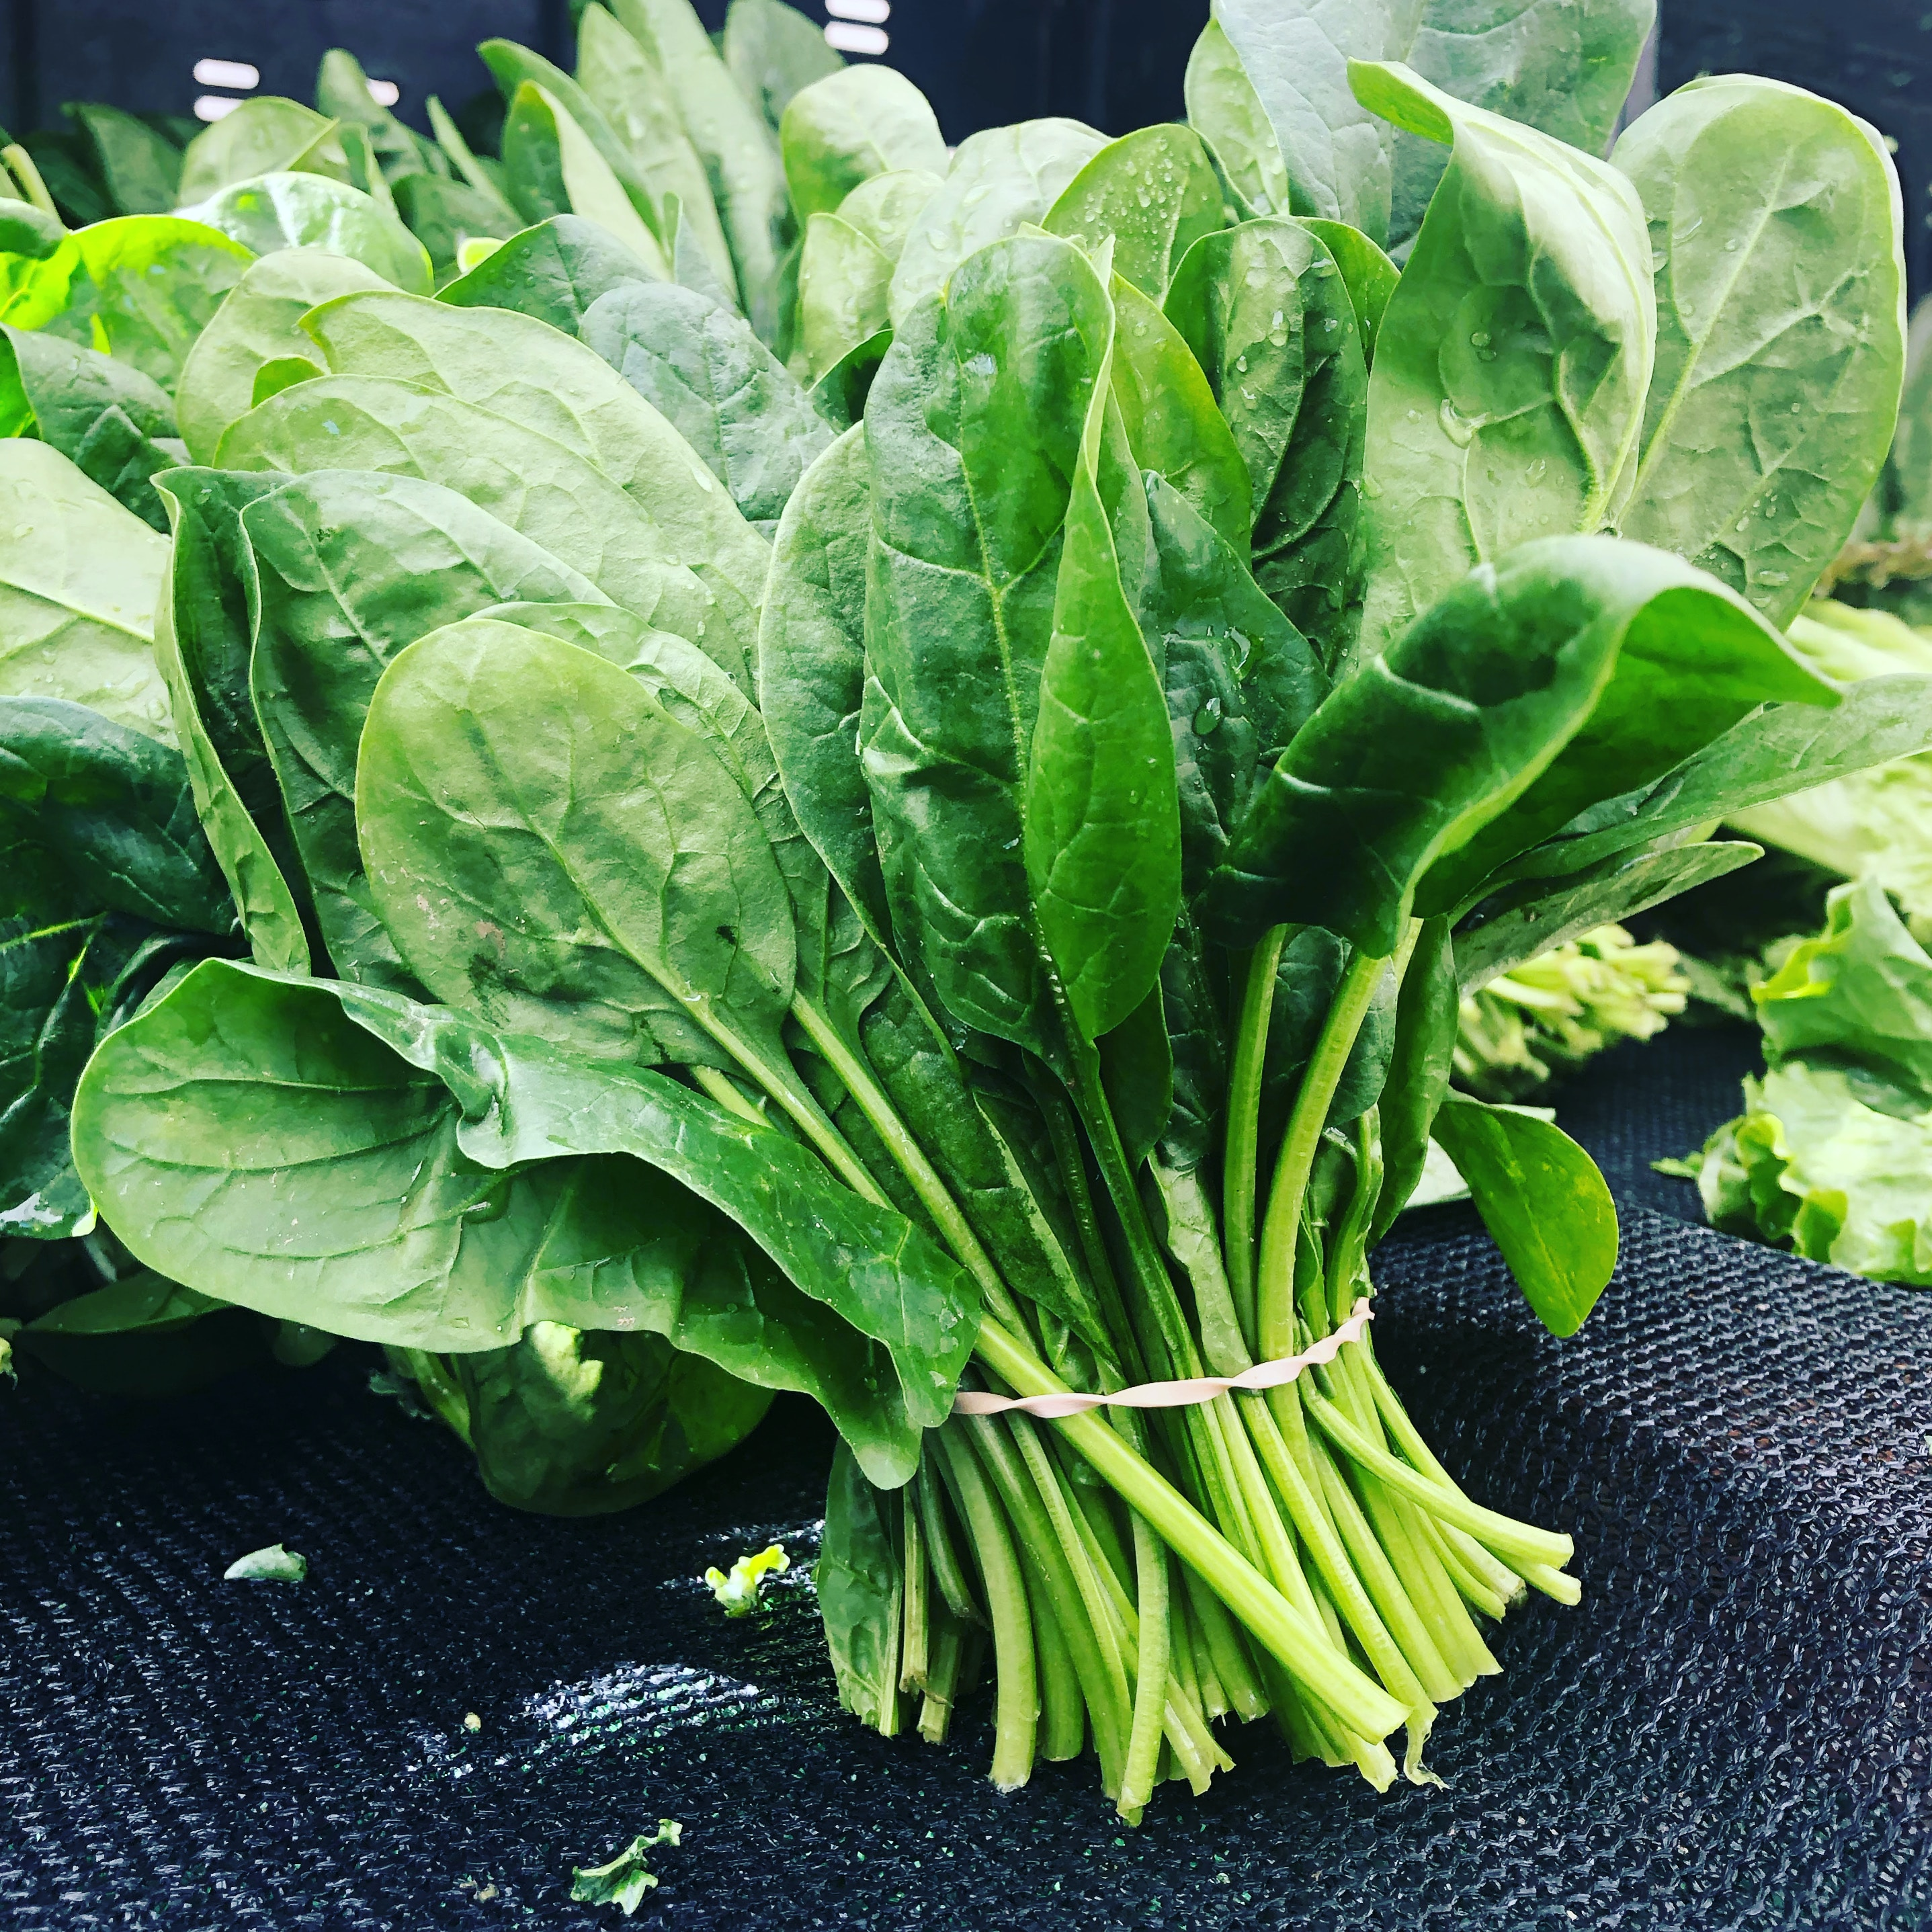
Tänk på…
Spenat är en extrem korspollinerare
Vindpollineras
Ca 1000 m avstånd mellan sorter
Korsar sig lätt med andra spenatsorter men inte med andra arter inom familjen.
Dvs korsar sig inte med målla, inte med rödbetor, inte med mangold.

Slide 12
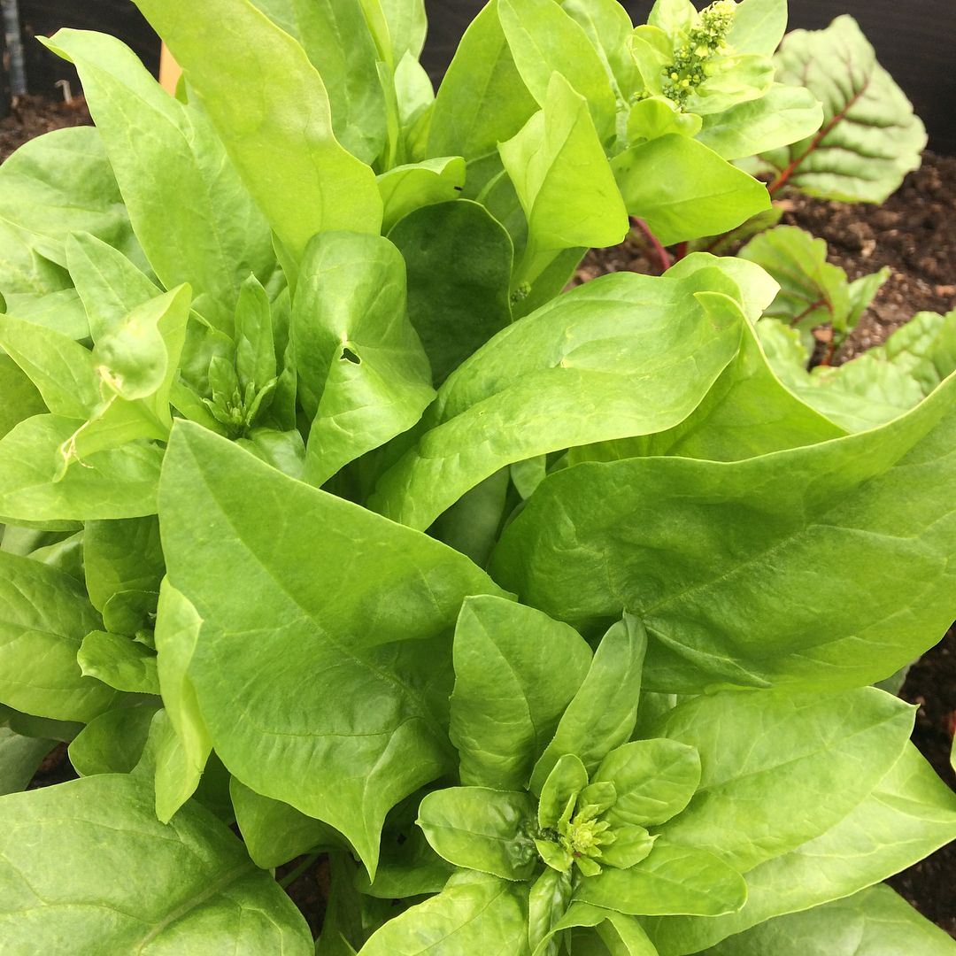
Spenat i sorter:
Avon
Bloomsdale Long Standing
Butterflay
Giant Winter
Matador /Atlanta /Viking
Melody
Monstrueux de Viroflay
Olympia
Rebris - (Nummer NGB11703)
Regal
Space
Tyee
Vroeg Reuzenblad

Slide 13
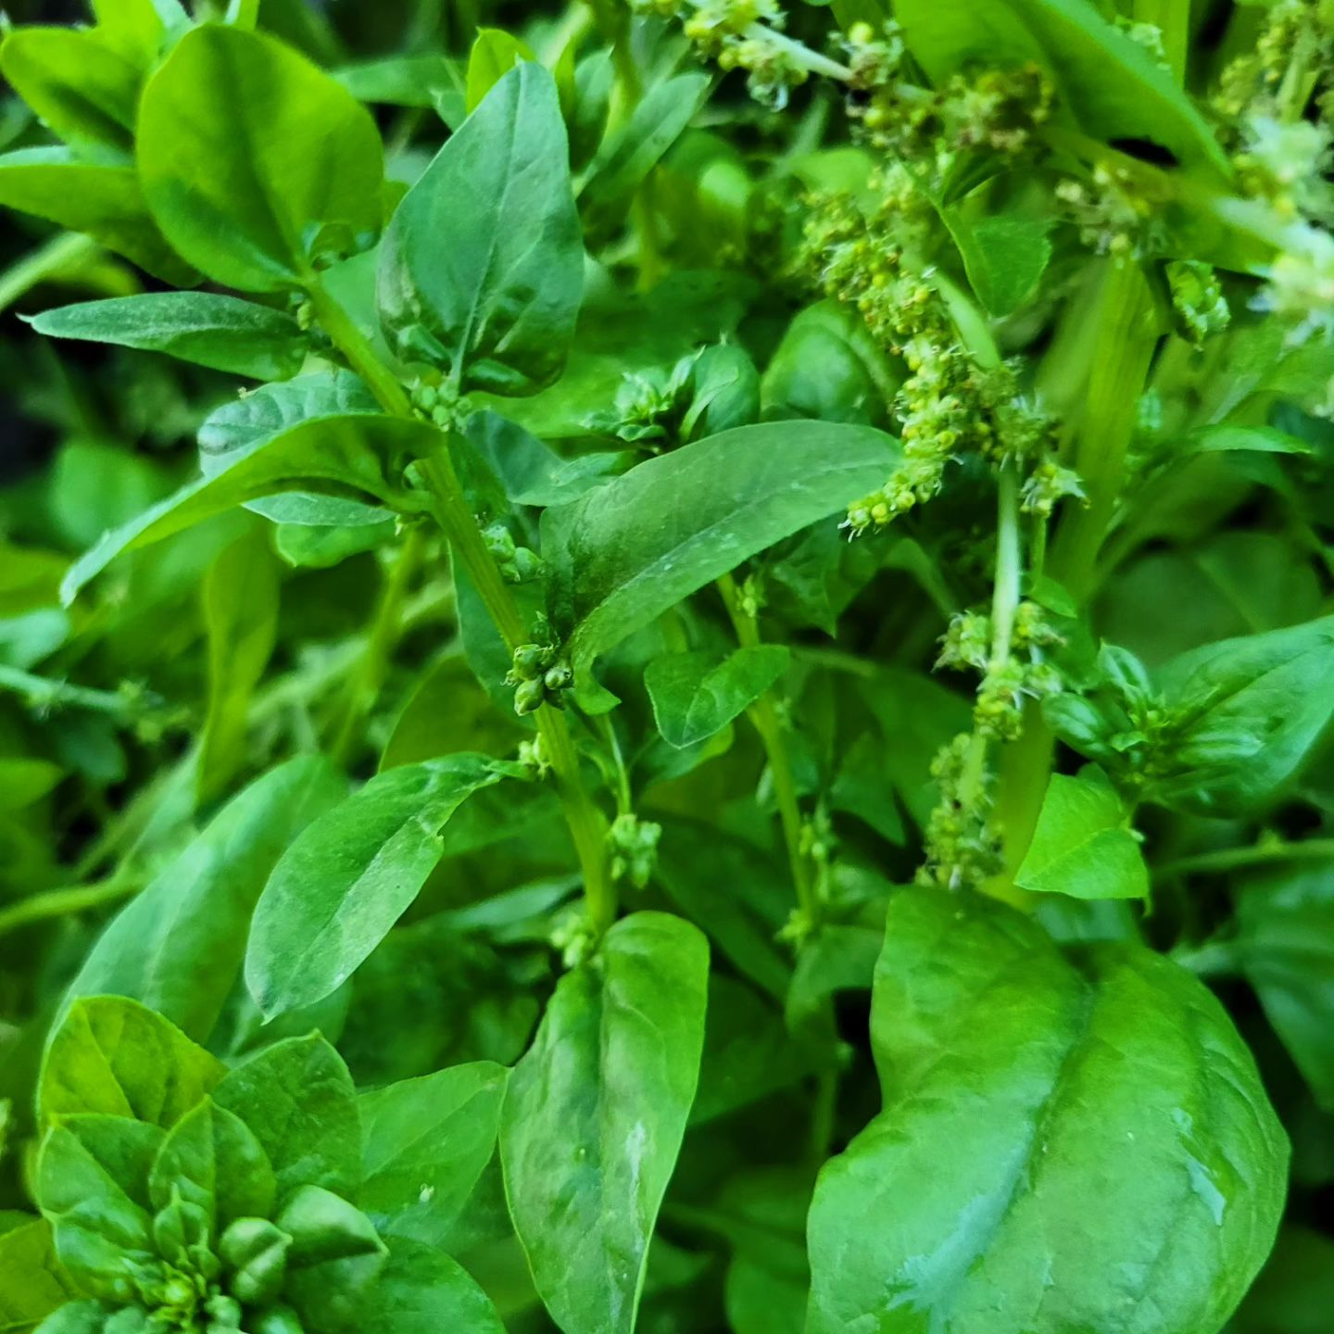
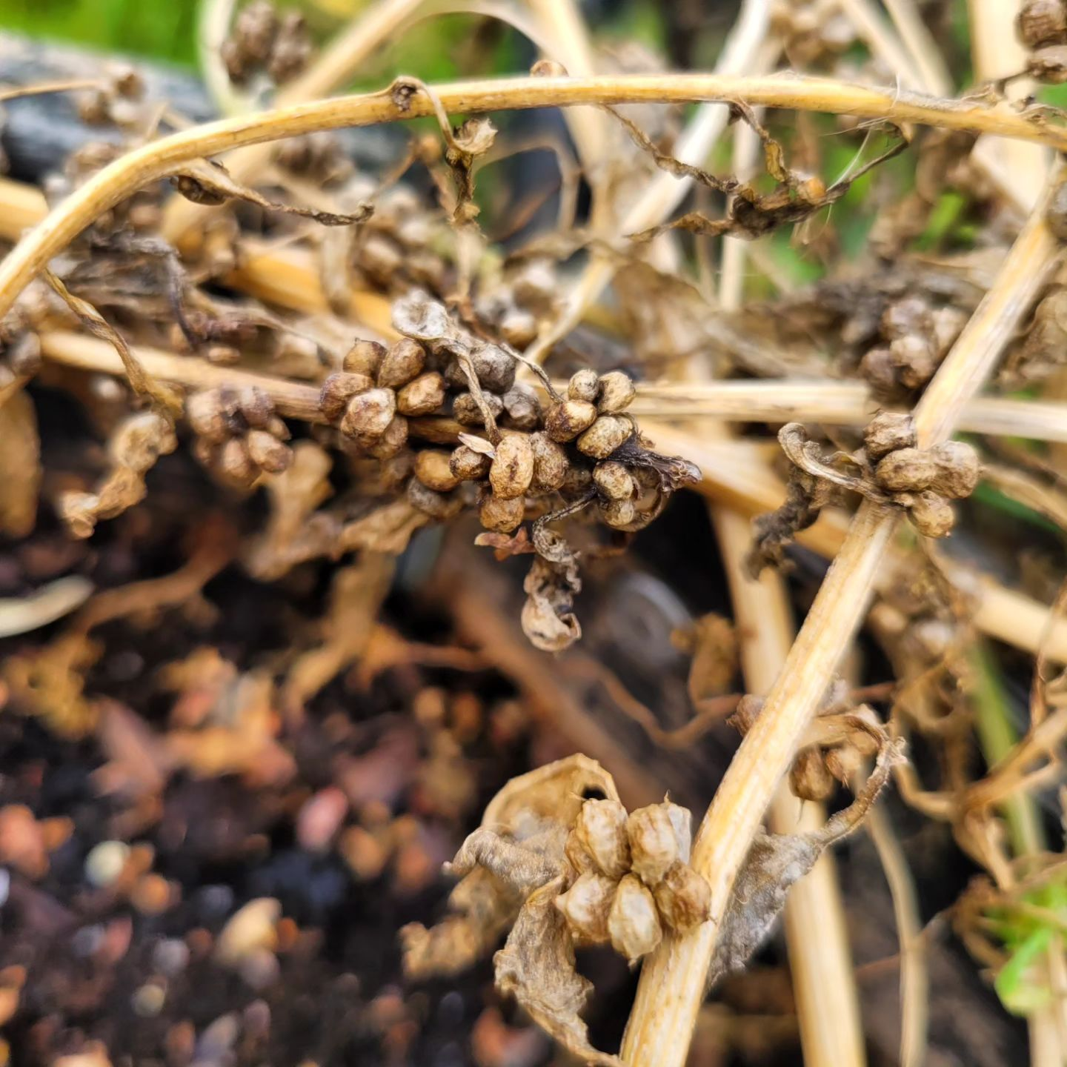
Spenat
Butterflay
Tidig, storbladig (ca 35 dgr)
Giant Winter
Köldtålig, bredväxande (40-60 dgr)

Slide 14
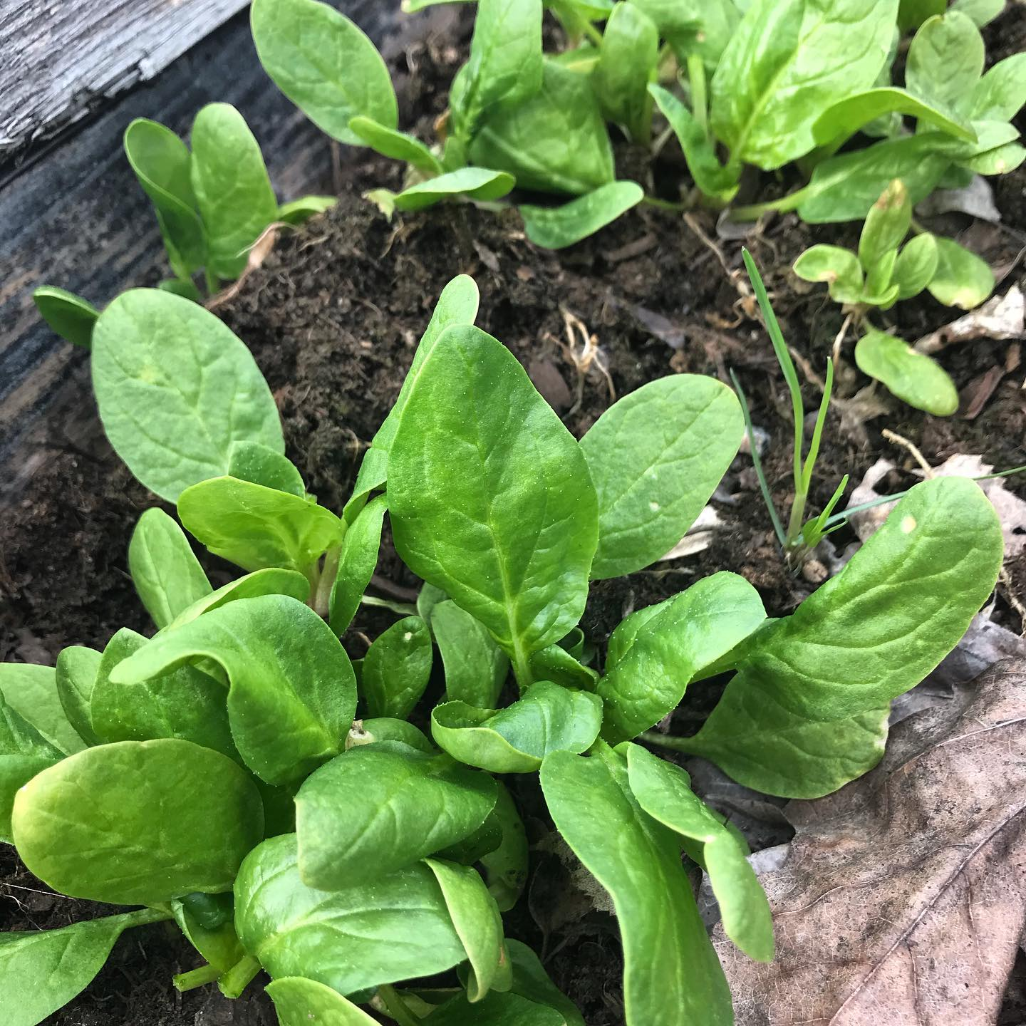
Övervintrad spenat

Slide 15
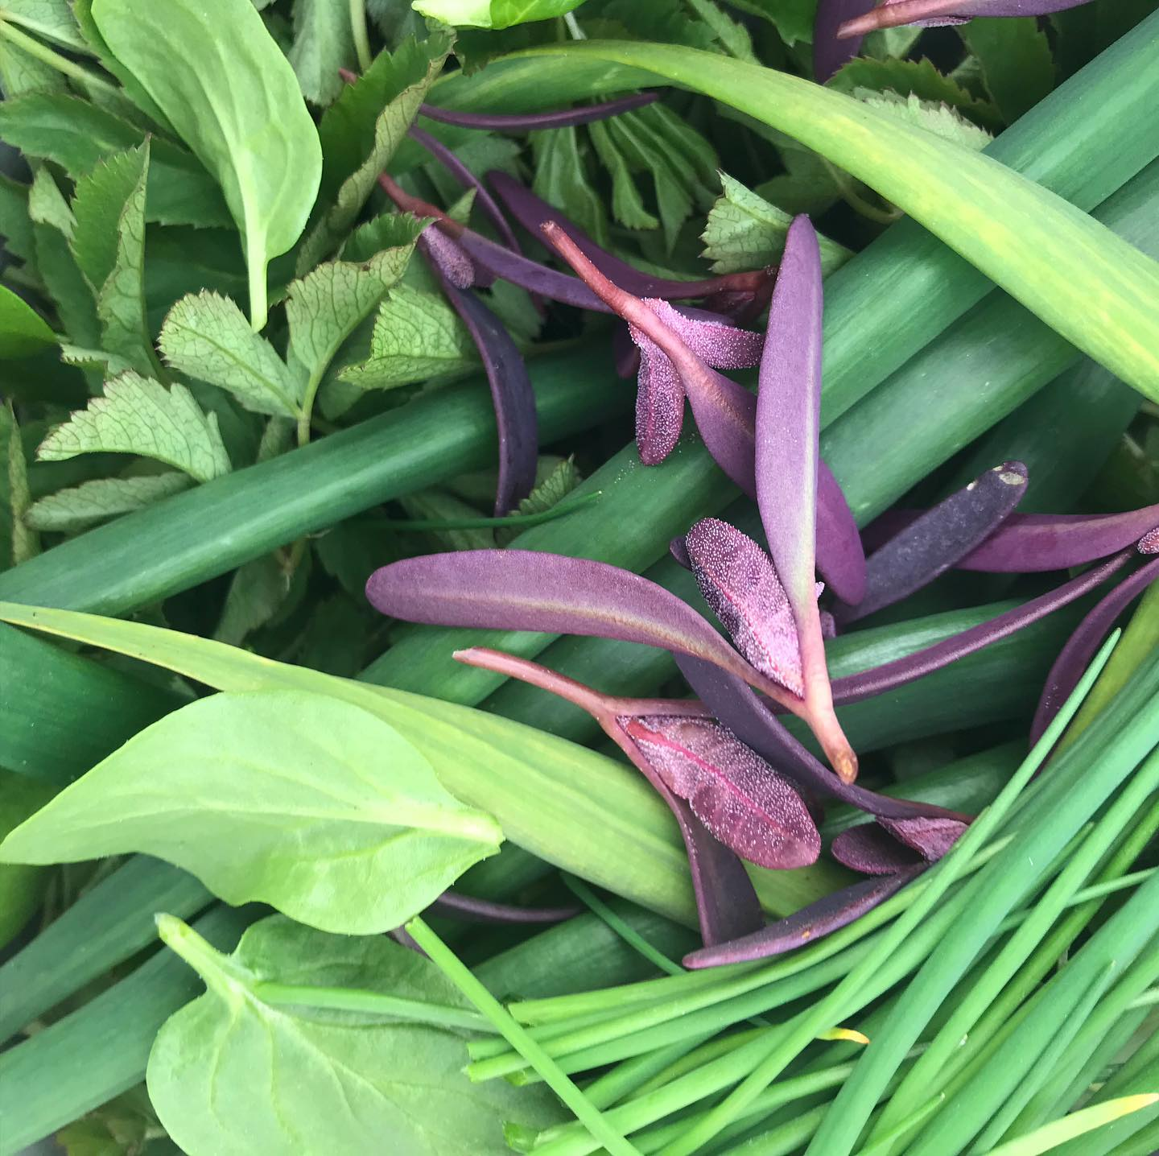
God vårsallad
*Målla
*Spenat (övervintrade plantor)
*Vitlöksblast
*Plocksallat
*Rumex
*Luftlök
*Rädisa
*Ramslök
*Gräslök (blomknopparna också)
*Kirskål (späda blad är goda)
© Trädgårdstrollet

Slide 16
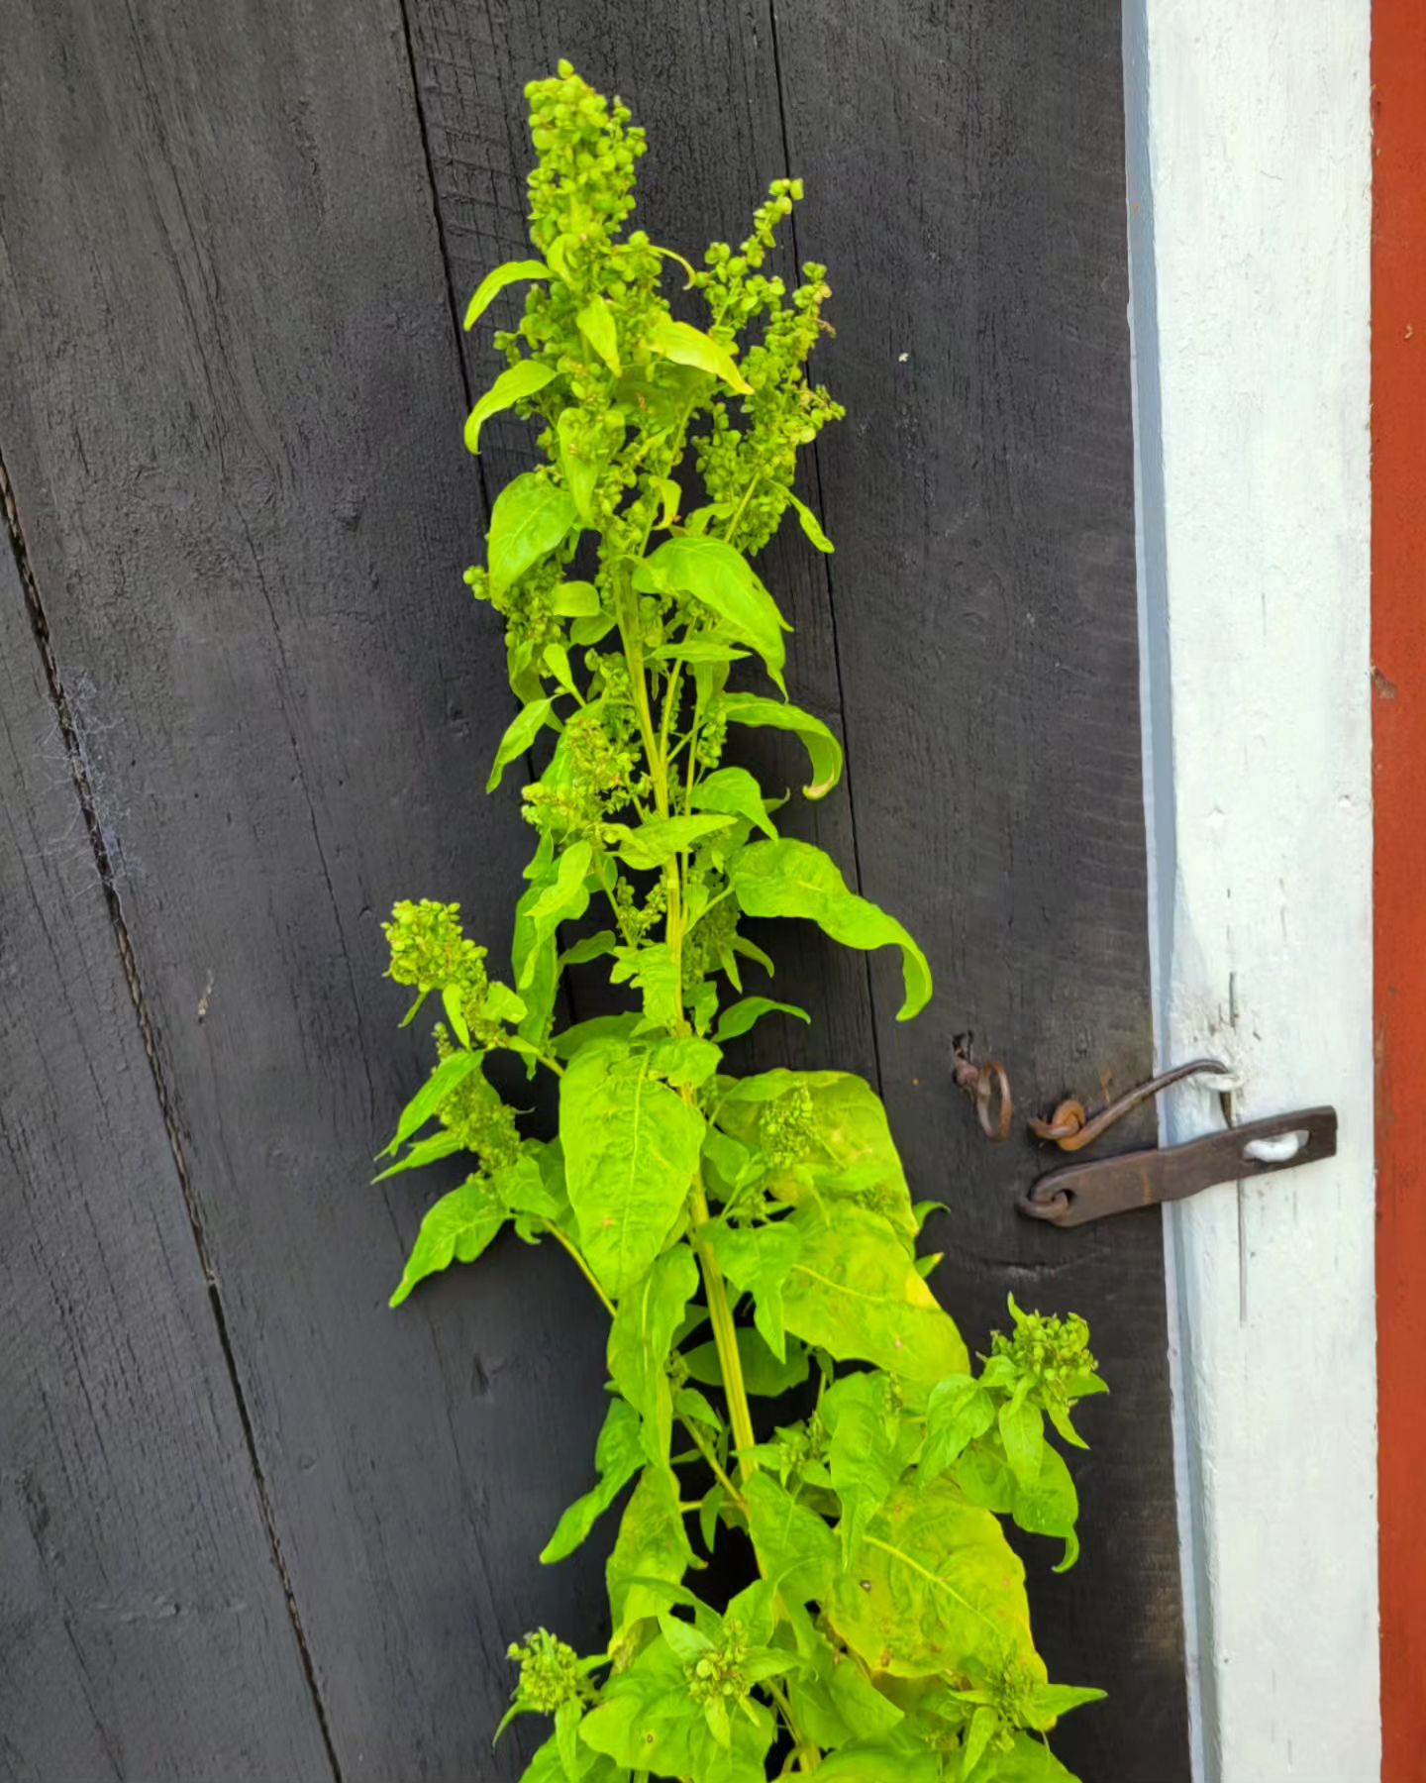
Trädgårdsmålla i odlingen
Notes:
Trädgårdsmålla heter Atriplex hortensis och ser ut ungefär som en förvuxen spenat på anabola… Plantorna blir rätt höga med kraftig stjälk (nästan som en stam) och fröna sitter som en plym i toppen.
Och det finns MASSOR av sorter…
De flesta är gröna men det finns också gul målla, röd målla, rosa målla, grön målla med röda kanter osv.

Slide 17
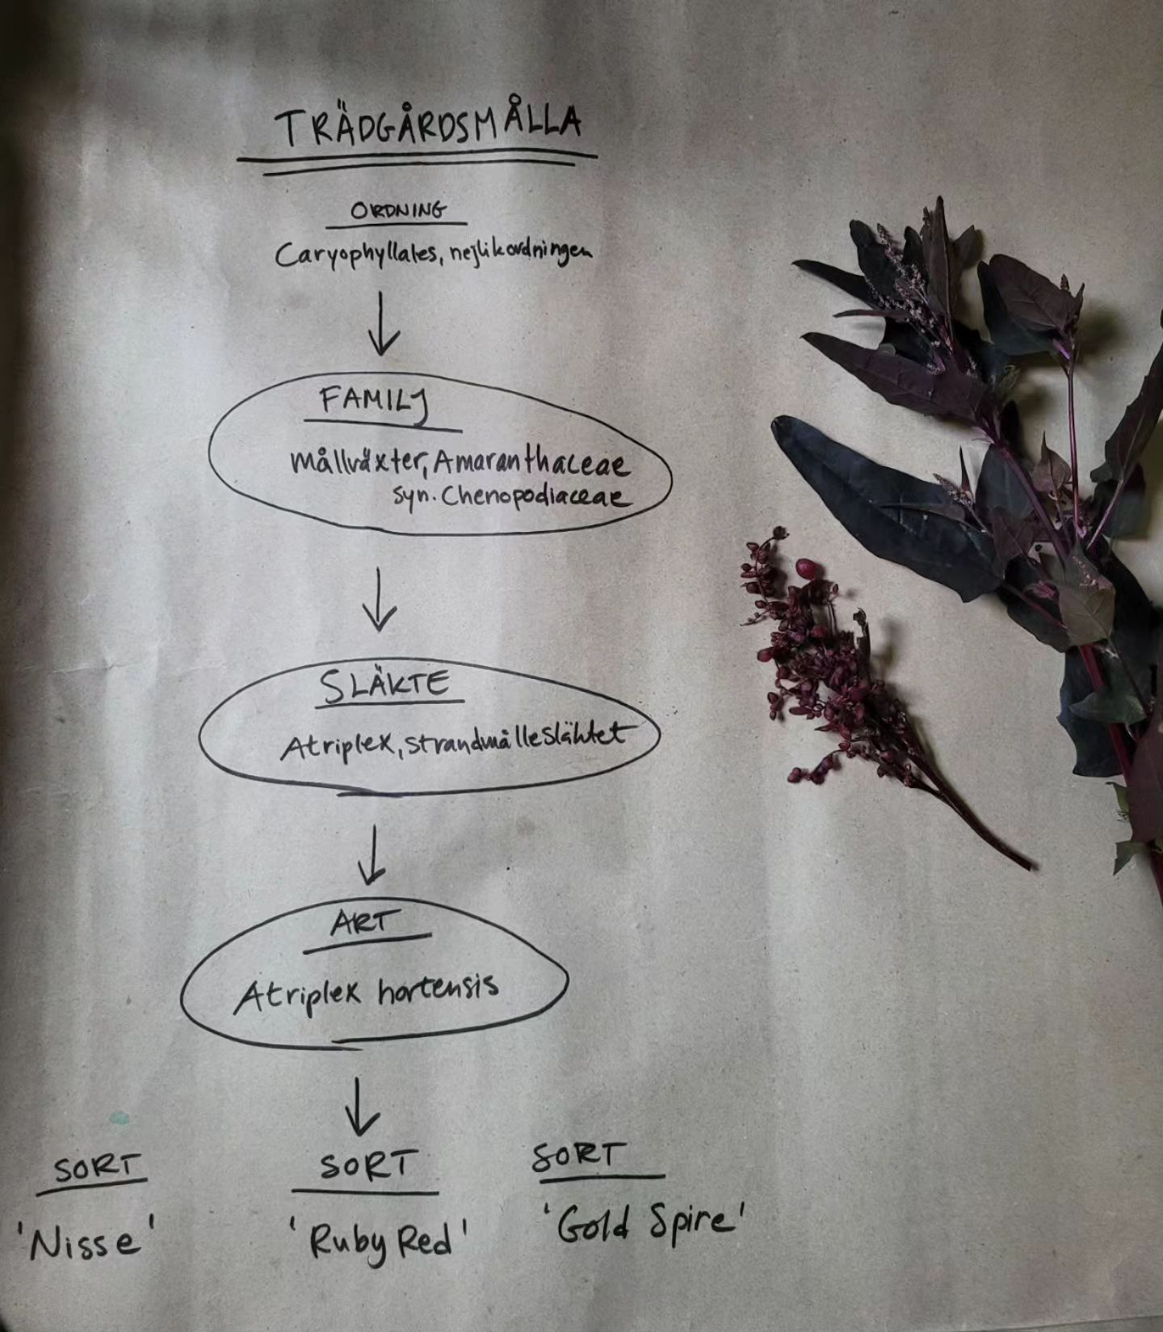

Slide 18
Vanligaste frågan om att fröodla målla:

Slide 19
Vanligaste frågan om att fröodla målla:
”Korsar den sig med svinmålla?”

Slide 20
Vanligaste frågan om att fröodla målla:
”Korsar den sig med svinmålla?”
Nej.
Svinmålla = Chenopodium album
Trädgårdsmålla = Atriplex hortensis
(de tillhör samma familj Amarantaceae men olika släkten)

Slide 21
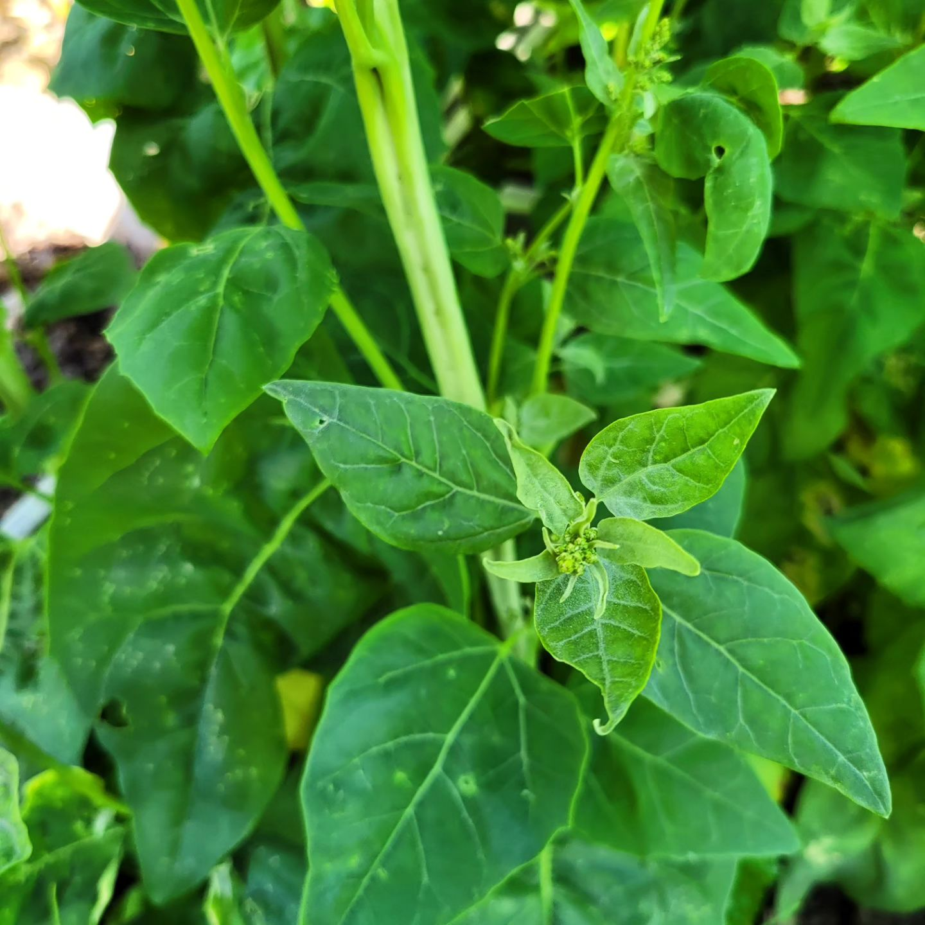
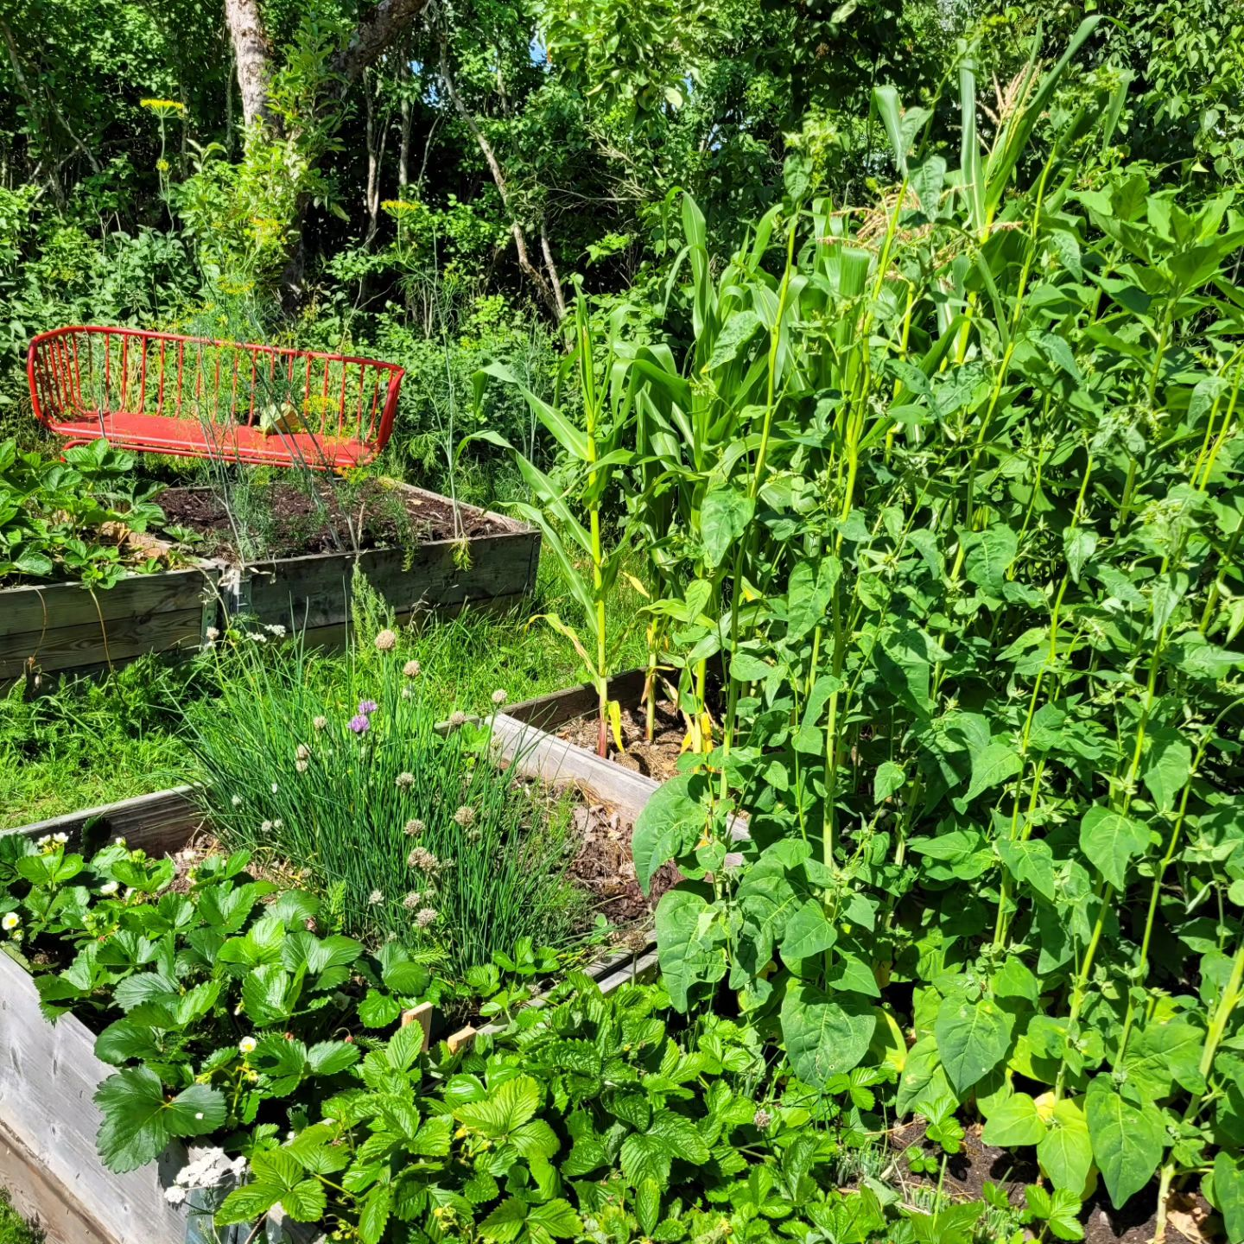
Mormors spenat

Slide 22
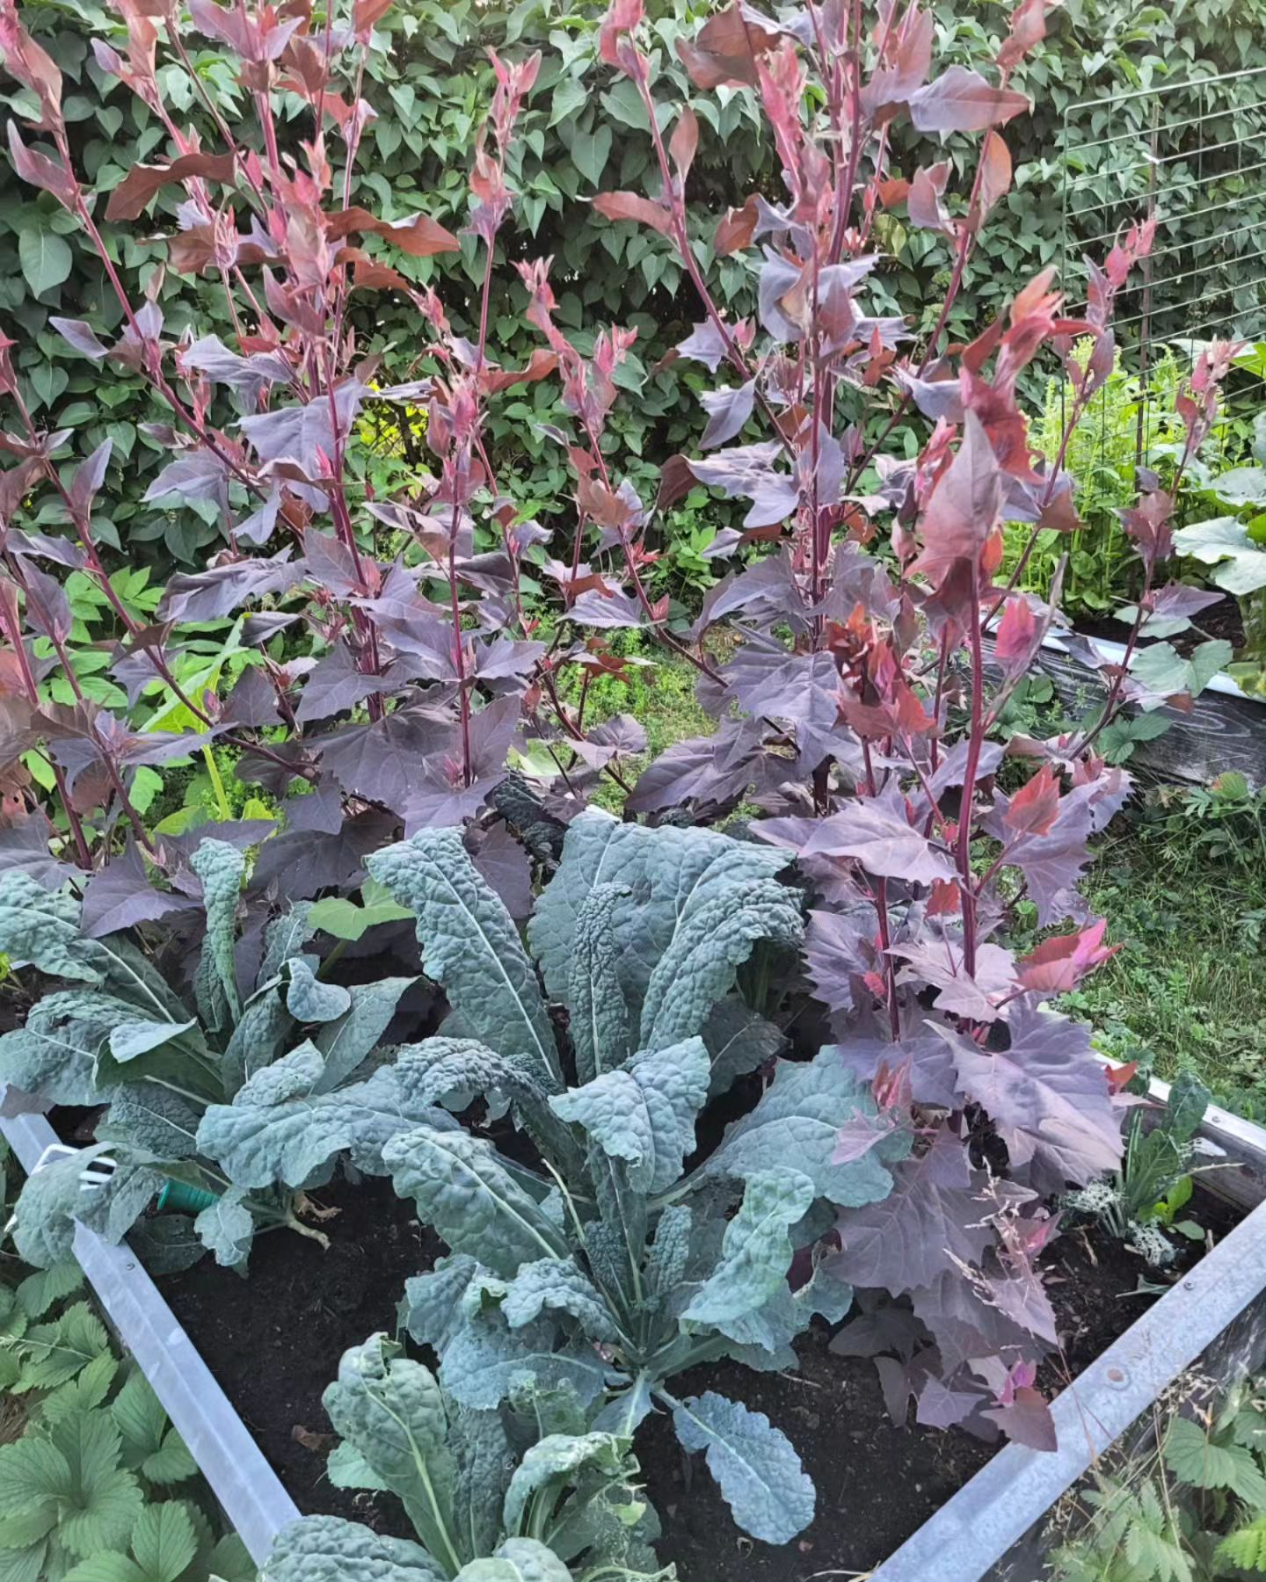
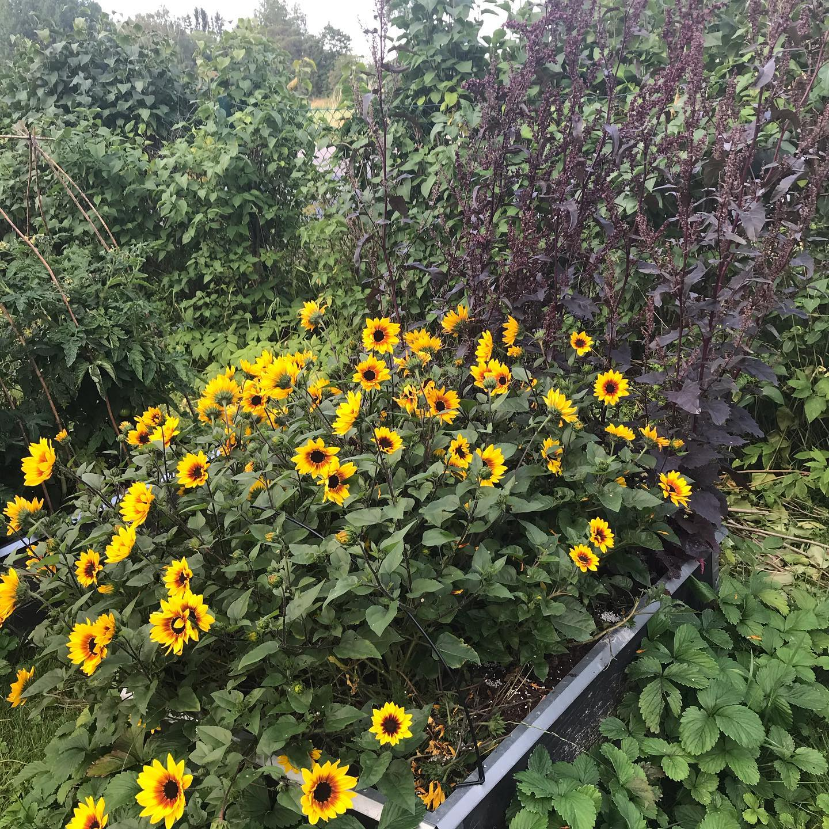
Samplantera trädgårdsmålla
Trädgårdsmålla + svartkål
Trädgårdsmålla + solrosor (eller dahlia)

Slide 23
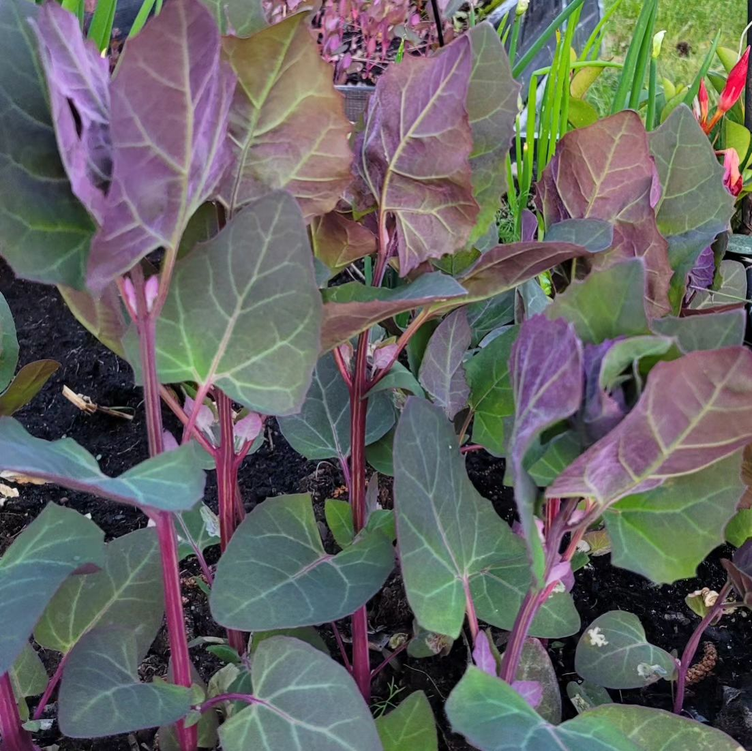

Slide 24
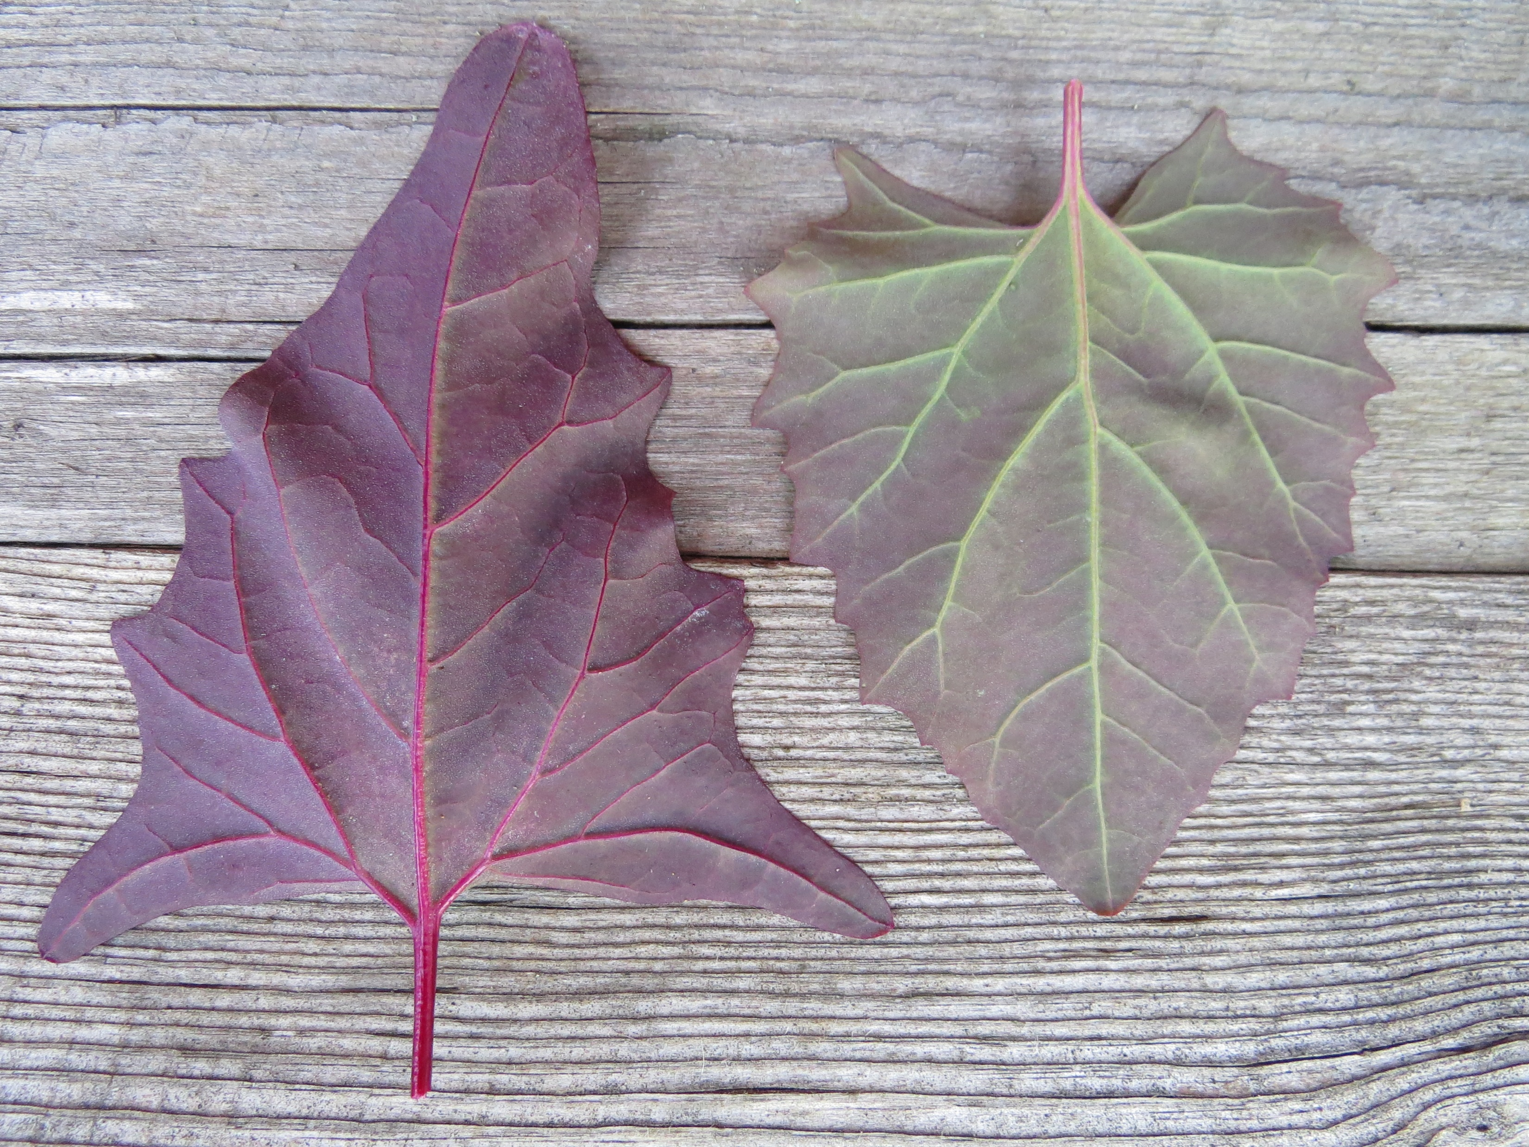
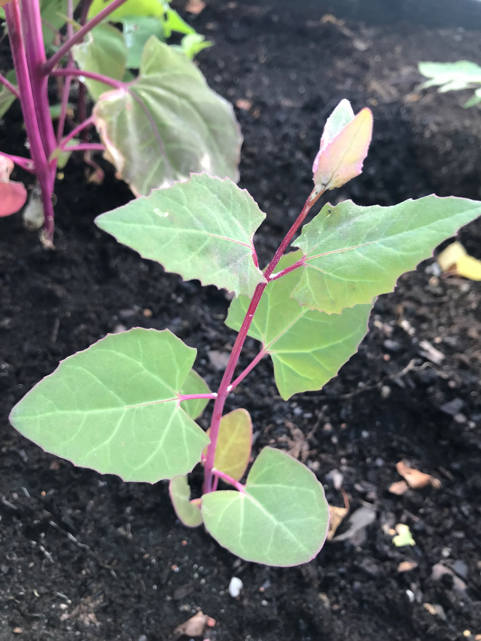
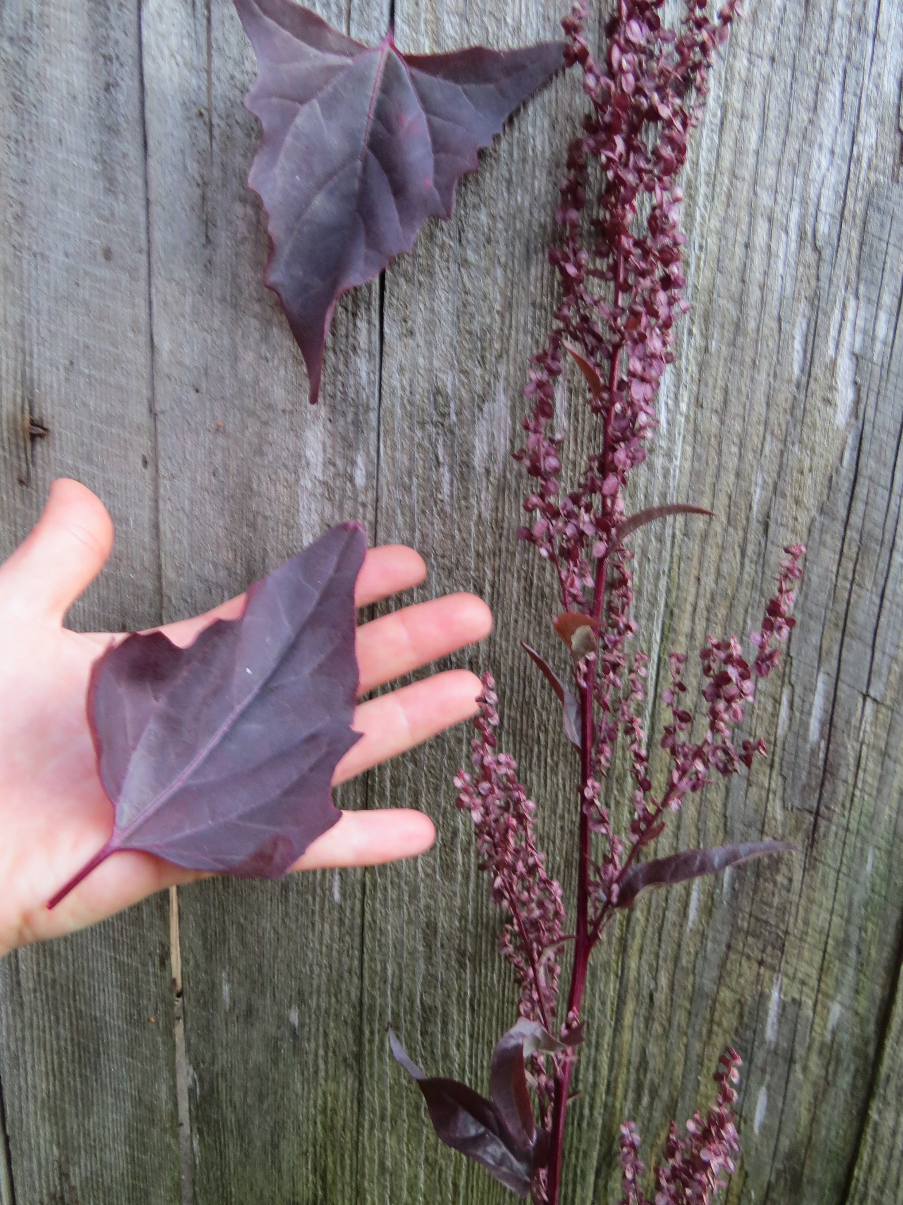
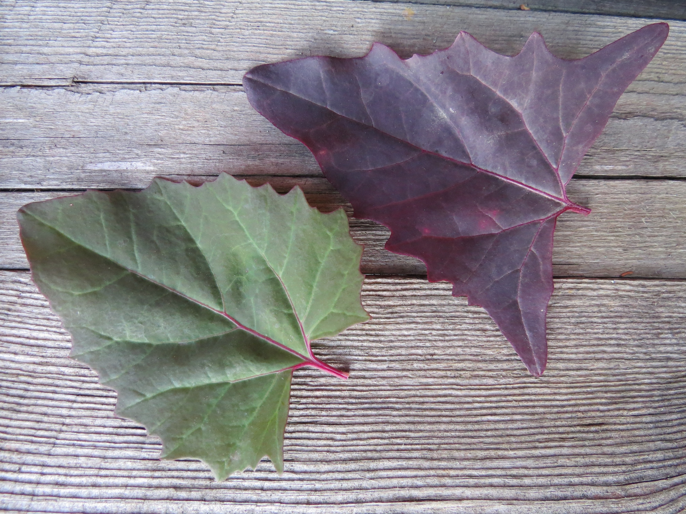
Rosa Königin & Rubra

Slide 25
Fördelar och nackdelar med trädgårdsmålla
☺
☹
Lättodlad - ger mycket frö!
Direktssås! Behöver ej förodlas inomhus.
Behöver inte växthus
Nyttig
Behöver knappt skyddas
Hög och ståtlig
Finns ”snyggsorter”, många olika färger
Lååång såperiod
FÖR lättodlad…? Spridningsrisk!
Så hög att svår att täcka =
en sort i taget
Fröet har kort hållbarhet
”lågstatus”
Vad är ett ogräs…?

Slide 26
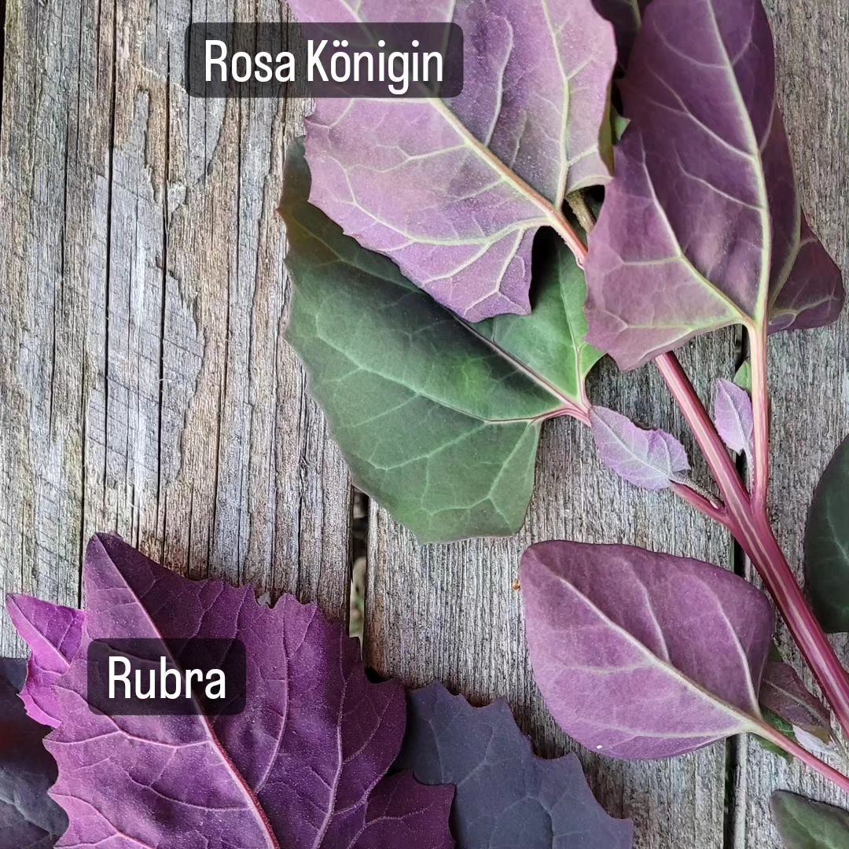
Tänk på…
Trädgårdsmålla tillhör släktet Atriplex
Andra mållor tillhör vanligen släktet Chenopodium, dvs de korspollineras ej
Vindpollinerad korsbefruktare
Ca 500-1000 m avstånd mellan sorter
Sambyggare, dvs har skilda han- och honblommor på samma planta

Slide 27
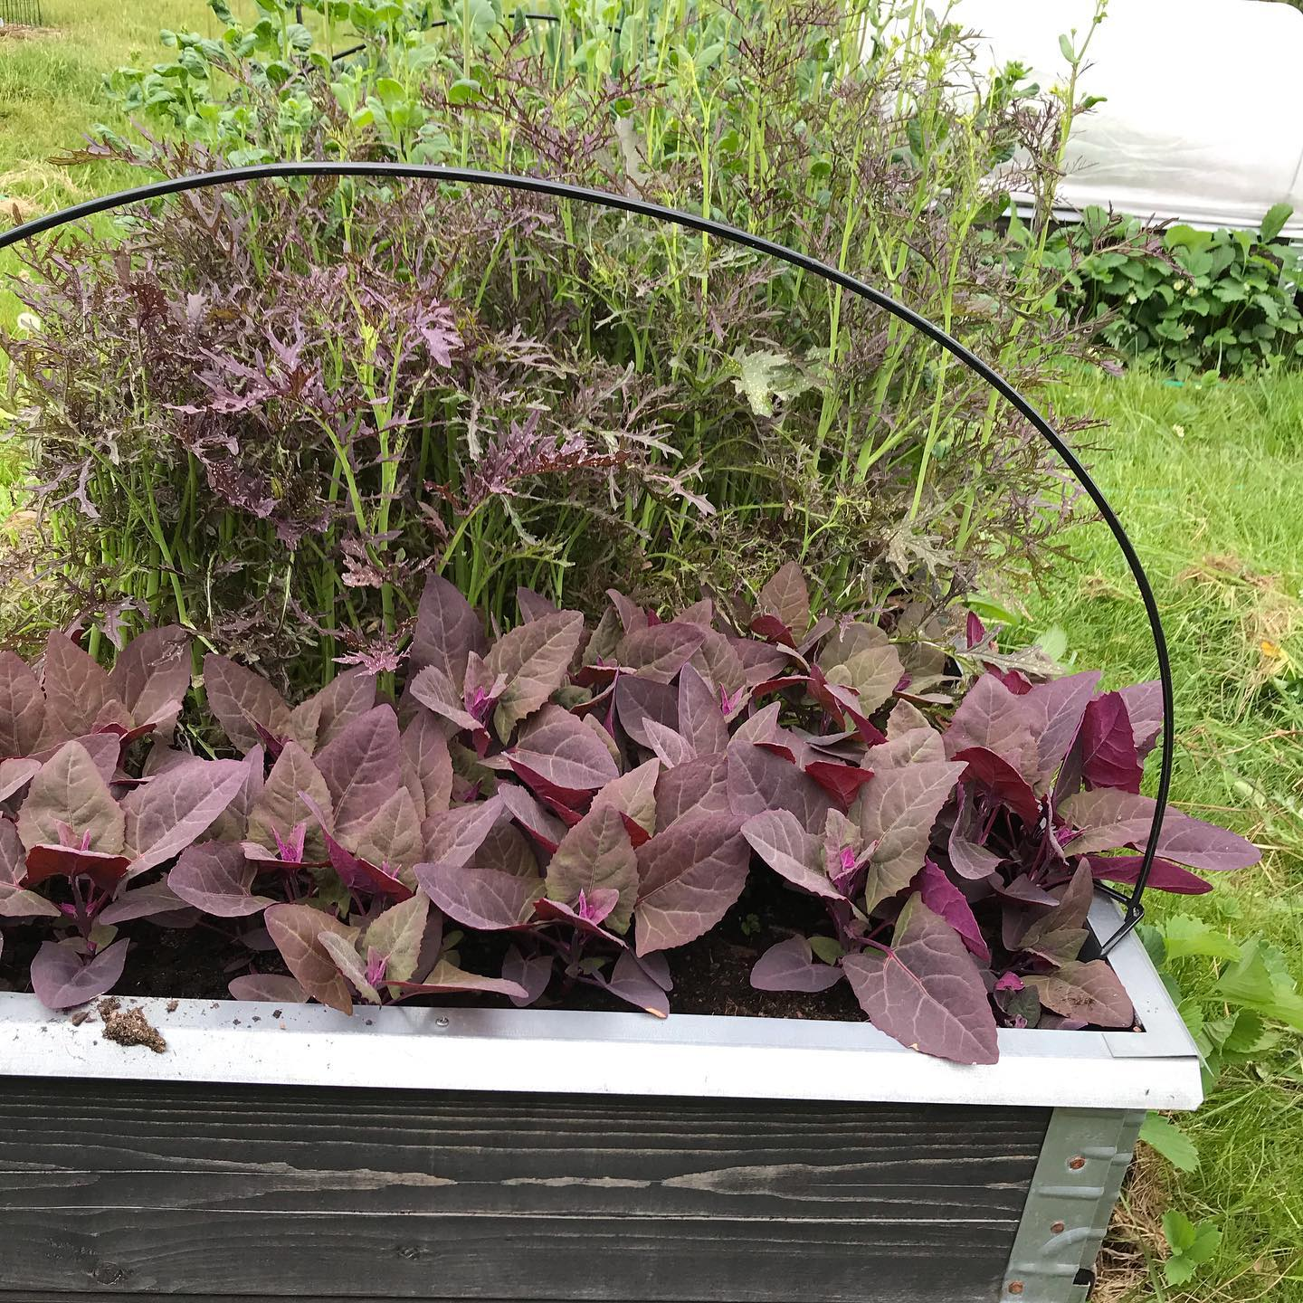
Trädgårdsmålla i sorter: art: Atriplex hortensis
Agnes målla
Backlund
Gräne /Spenat från Gotland
Gyldengron
Japansk spenat /Japansk målla
Mormors spenat
Nisses målla
Rubra
Ruby Red
(Utvecklingstid för trädgårdsmålla ca 40 dgr, längre för att kunna skörda moget frö)

Slide 28
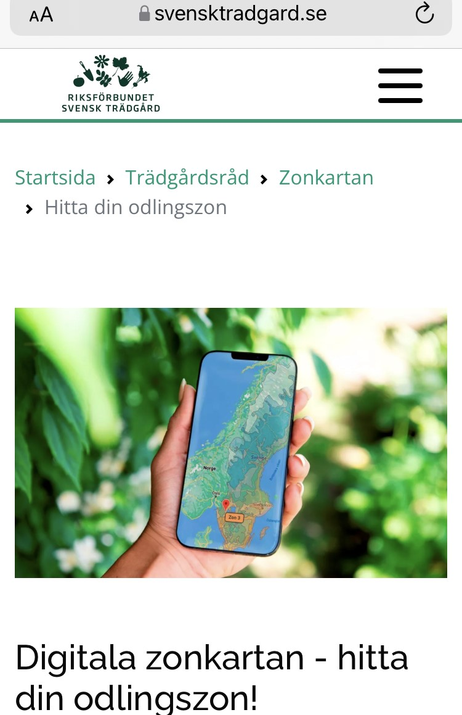
Vilken växtzon odlar du i?
Hinner sorten mogna hos dig? Om du har kallväxthus, välj ett snäpp lägre zon.
ZON 1 --> Valfri utvecklingstid
ZON 2 --> Rek utvecklingstid max 95 dagar
ZON 3 --> Rek utvecklingstid max 85 dagar
ZON 4 --> Rek utvecklingstid max 75 dagar
ZON 5 --> Rek utvecklingstid max 65 dagar
ZON 6 --> Rek utvecklingstid max 55 dagar
ZON 7 --> Rek utvecklingstid så kort som möjligt
ZON 8 --> Rek utvecklingstid så kort som möjligt
Sverige är indelat i 1-8 odlingszoner, se kartan hos Riksförbundet Svensk Trädgård.
https://svensktradgard.se/tradgardsrad/zonkartan/digitala-zonkartan/

Slide 29
Tid & ork
Hur mycket tid och ork vill du lägga på din odling?
(Att odla sitt eget frö behöver inte ta mkt tid)
Jag har all tid i världen → Så tätare, glesa efterhand, flera sorter, serieodla
Så lite som möjligt → Kallsådd/vintersådd, EN sort
© Trädgårdstrollet

Slide 30
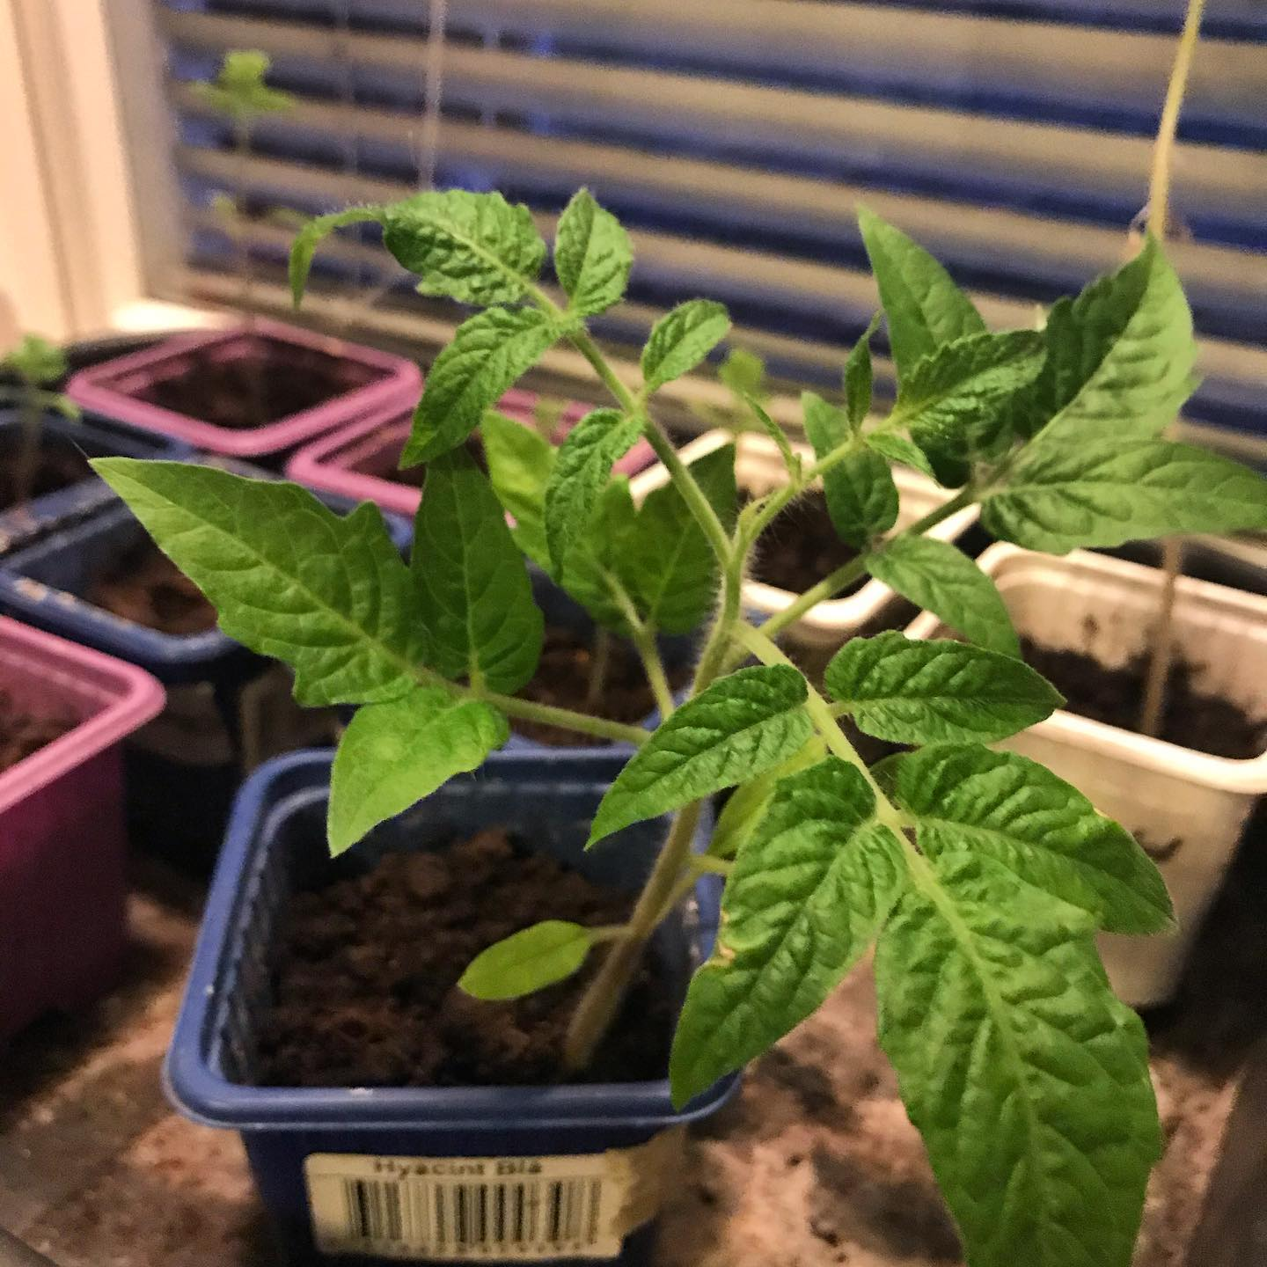
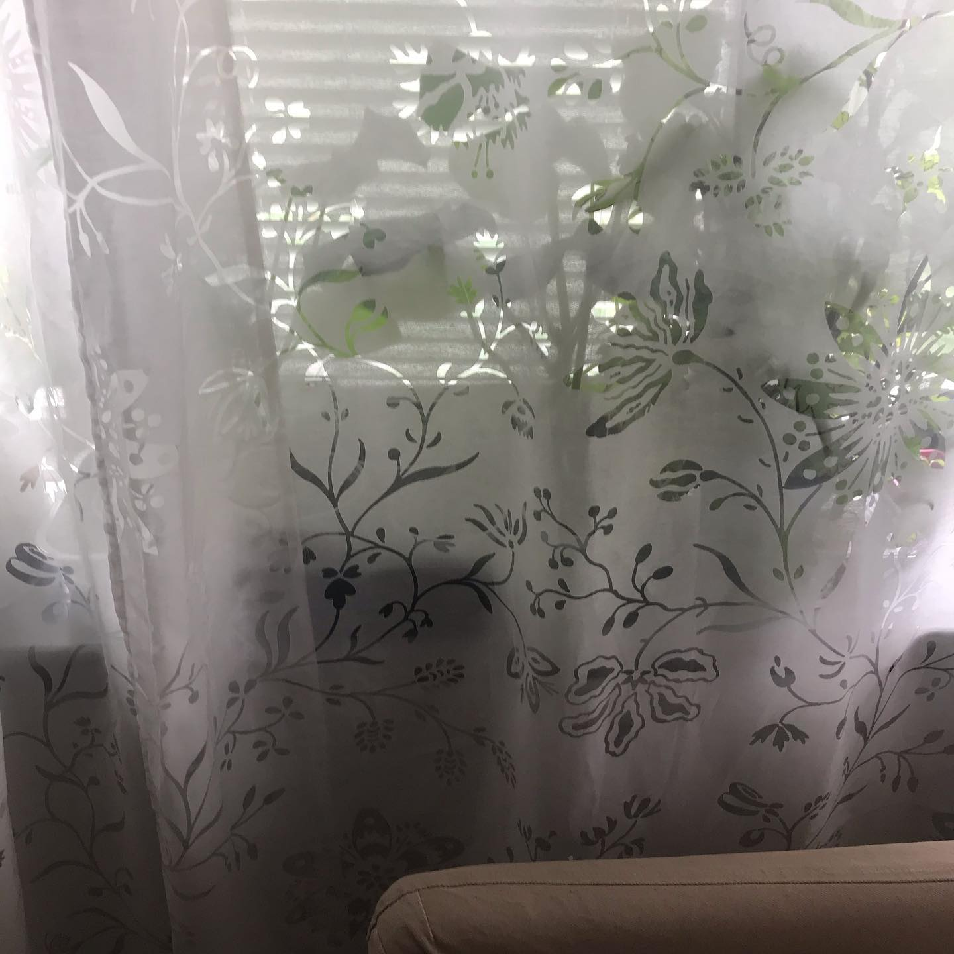
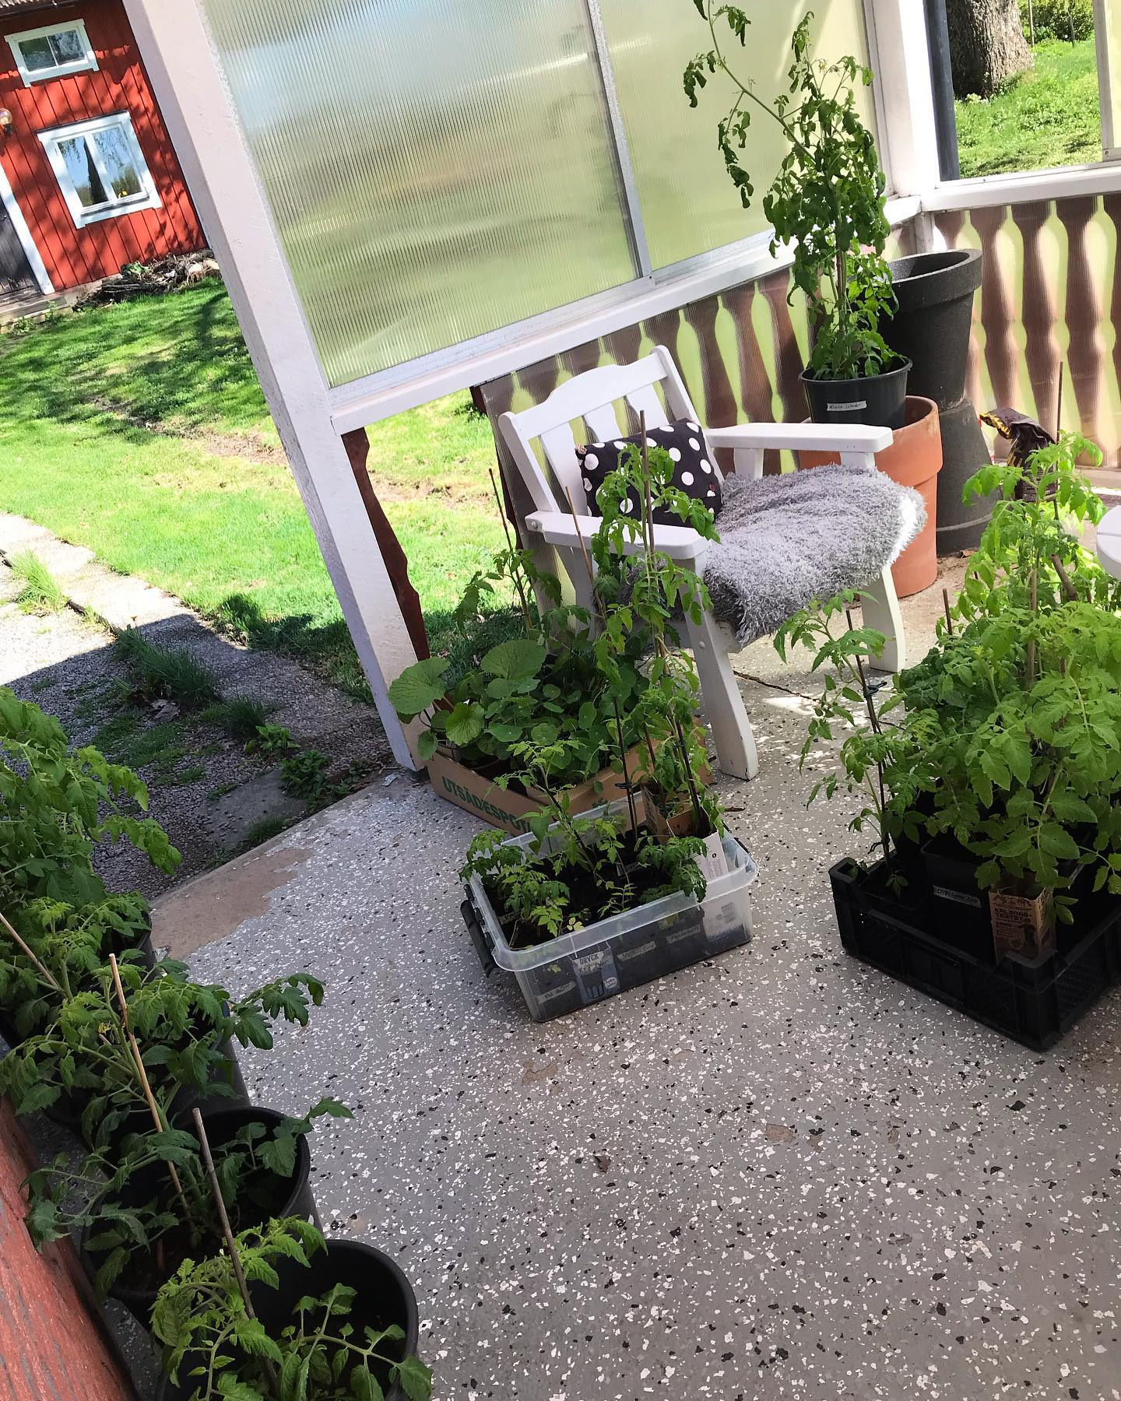
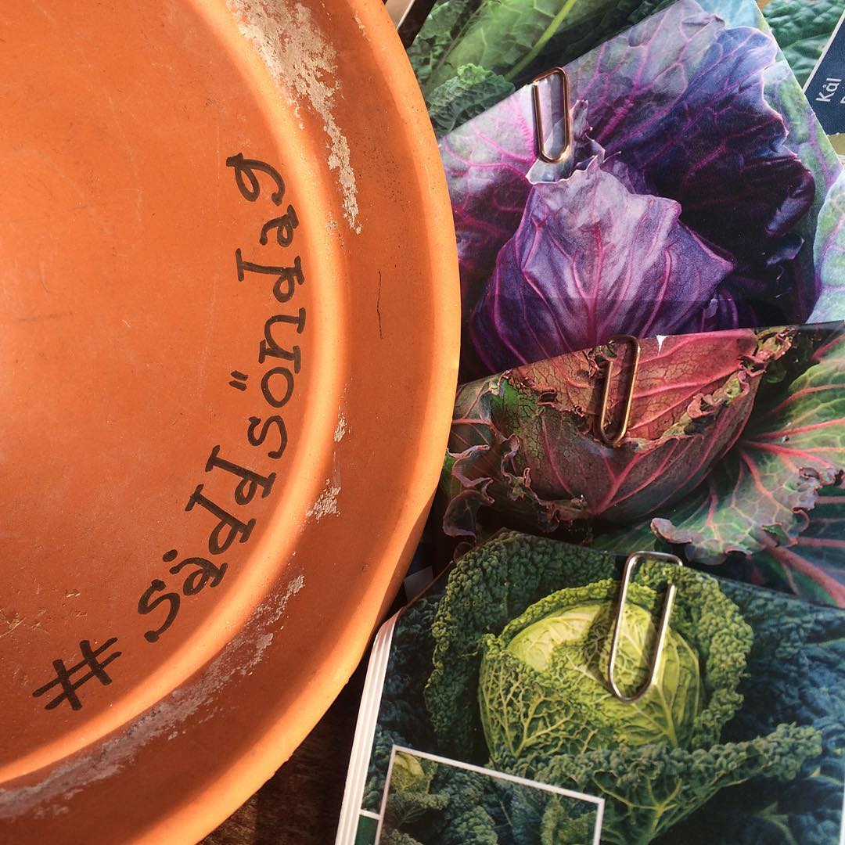
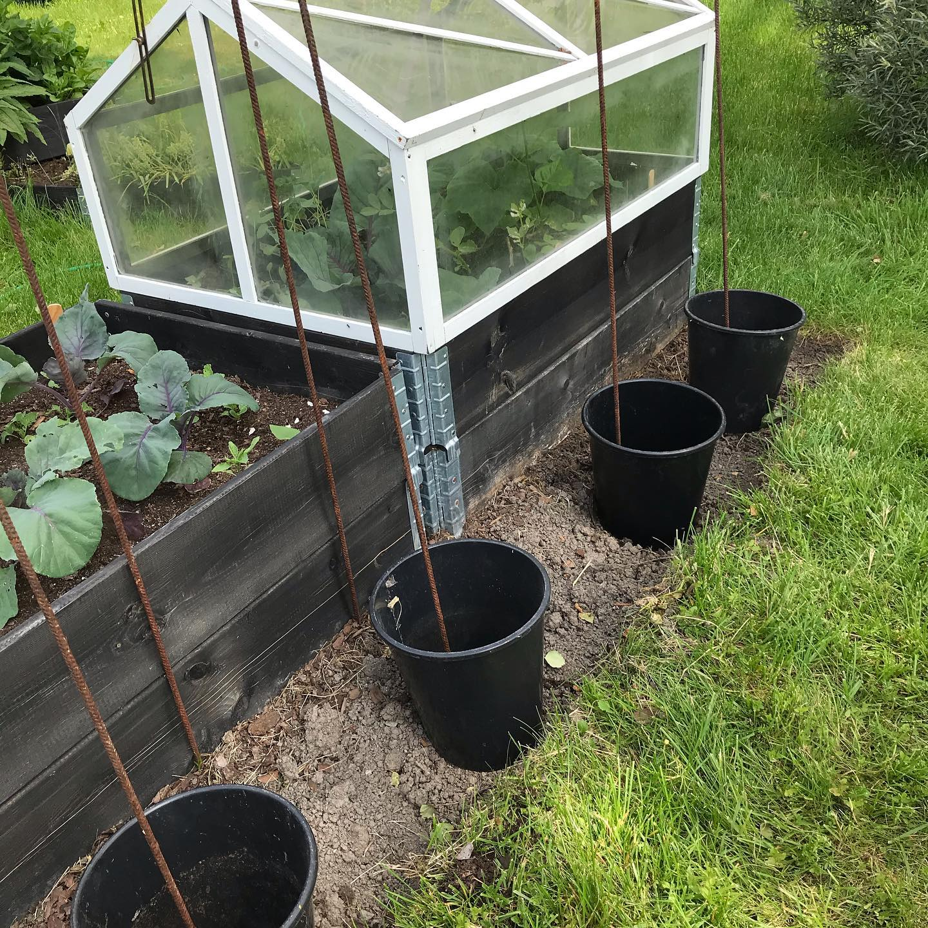
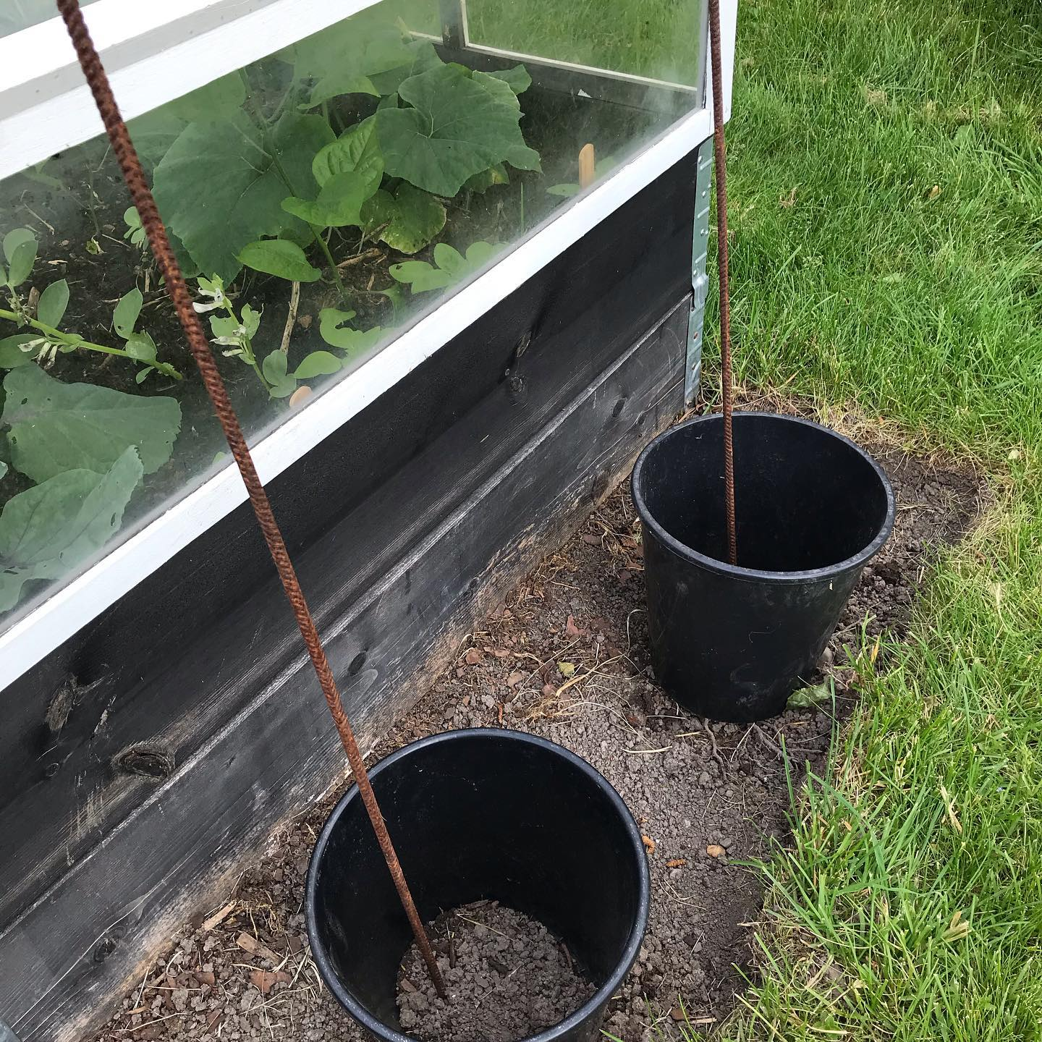
Från frö till planta = logistik
Serieodlar/seriesådd - #såddsöndag
Sådd --> omskolning --> avhärdning --> slutodlingsplats
Ont om plats? Kallsådd/vintersådd
Notes:
Målla och spenat brukar jag direktså. Behöver inte förodlas inomhus.

Slide 31
Fröförvaring
Till skrået: i frys
Till mig själv: i box, pärm eller lådor
I papperskassar (särskilt målla…)
Egenvikta fröpåsar

Slide 32
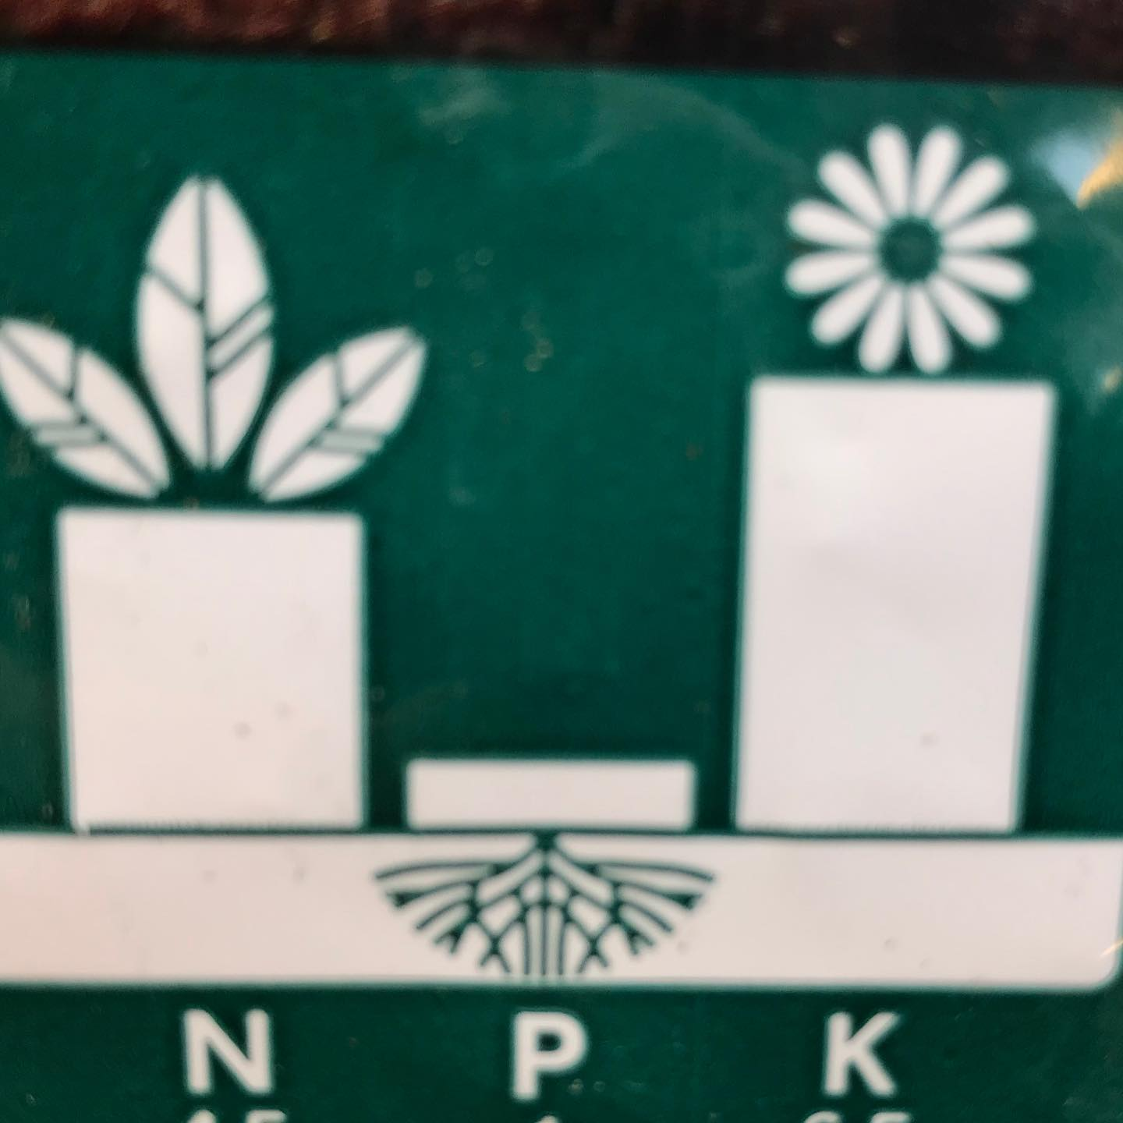
Gödselmall: 11-5-18

Slide 33
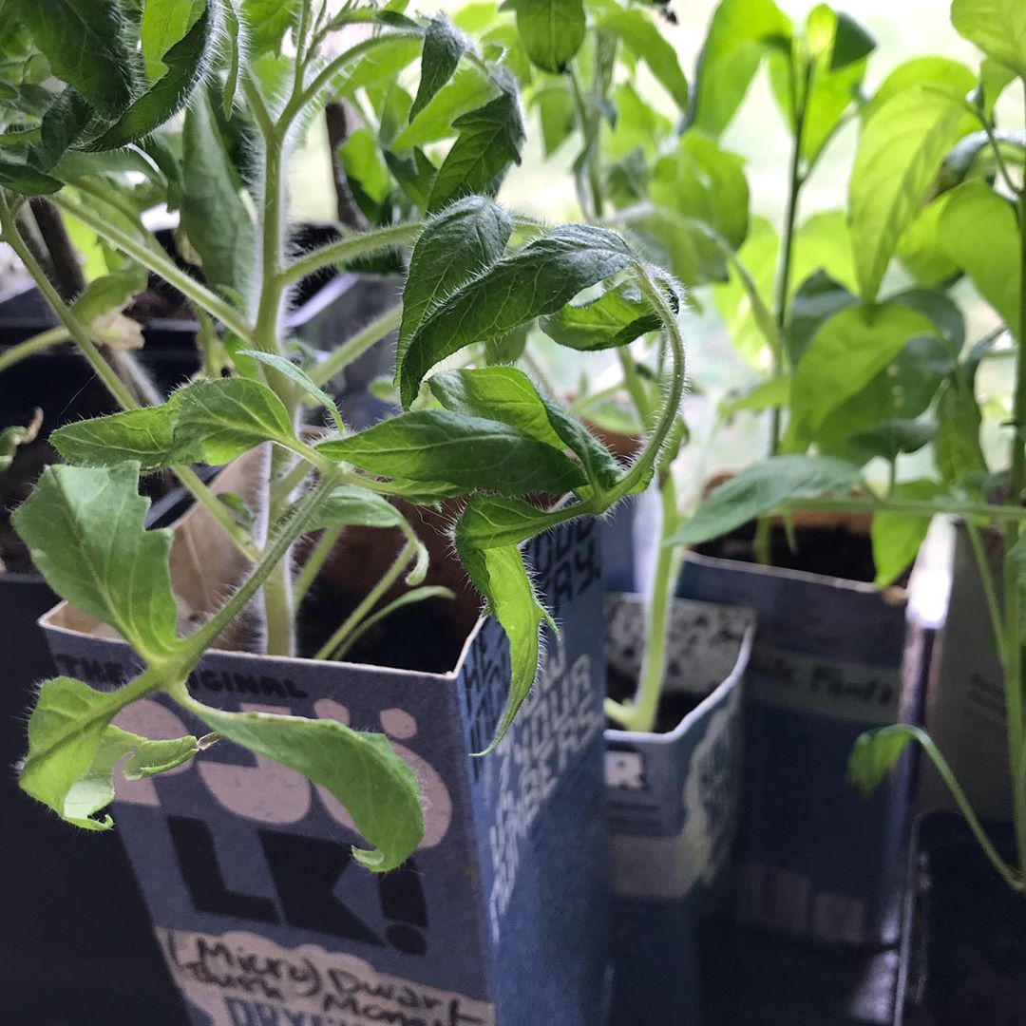
#budgetodla:
Fröodla/frökedja/fröbibliotek/byten
Gör egen jord
Gör eget gödsel
Odla latsmart
Skapa kretslopp!!!
Istället för…?
Låt det ta tid!
© Trädgårdstrollet

Slide 34
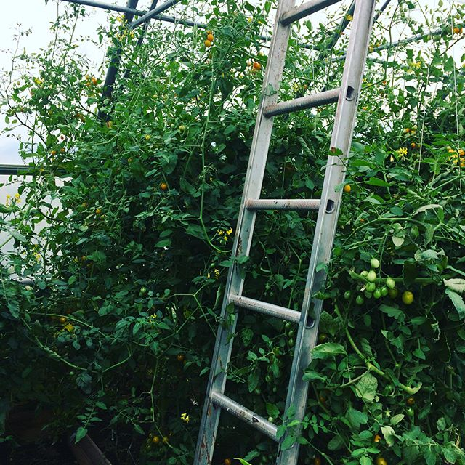
Vad är lagom?
Vad är självförsörjande?
”Hur långt är ett snöre”
Räkna ut ditt behov
Utgå från yta/antal platser
Självförsörjande på vad: Skörd? Frö? Jord? Gödsel?
Yttre & inre självhushållning
Hur hushåller du med din tid och din energi?
Fundera VERKLIGEN igenom ditt sortval ☺
© Trädgårdstrollet

Slide 35
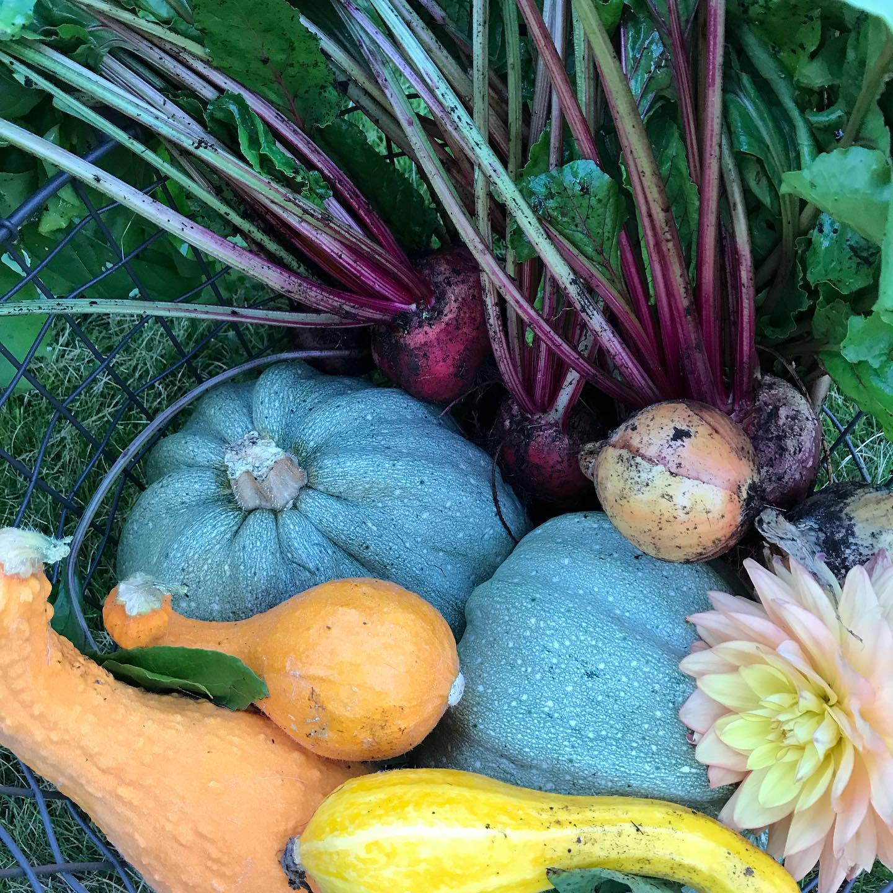
Hur mycket XXX äter din familj?
På en månad? På ett år?
Räkna på det!
© Trädgårdstrollet

Slide 36
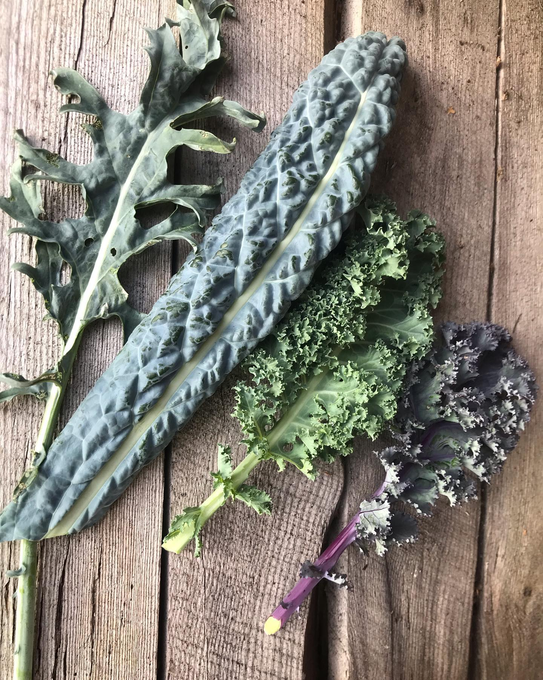
Kom ihåg när du väljer sorter:
Växtzon & Utvecklingstid: Hinner sorten mogna hemma hos DIG?
Odlingssätt: Passar sorten just DITT sätt att odla? För friland/växthus/kruka?
Matvanor & behov: Kommer du och din familj faktiskt att äta upp skörden?
Tid, ork och energi?
Logistiken – förodling, fröförvaring mm
+
Serieodla!
#budgetodla
Beräkna ditt behov
© Trädgårdstrollet

Slide 37
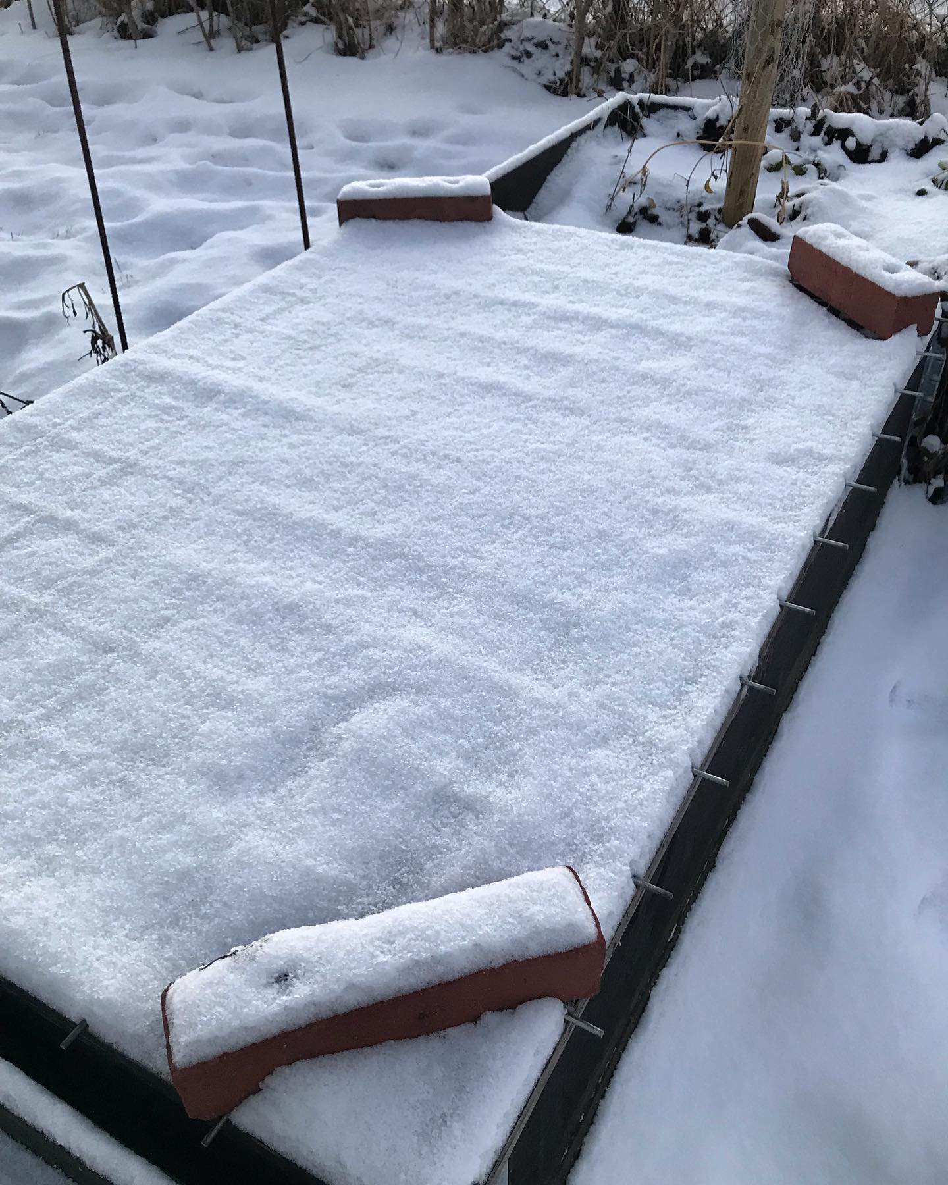
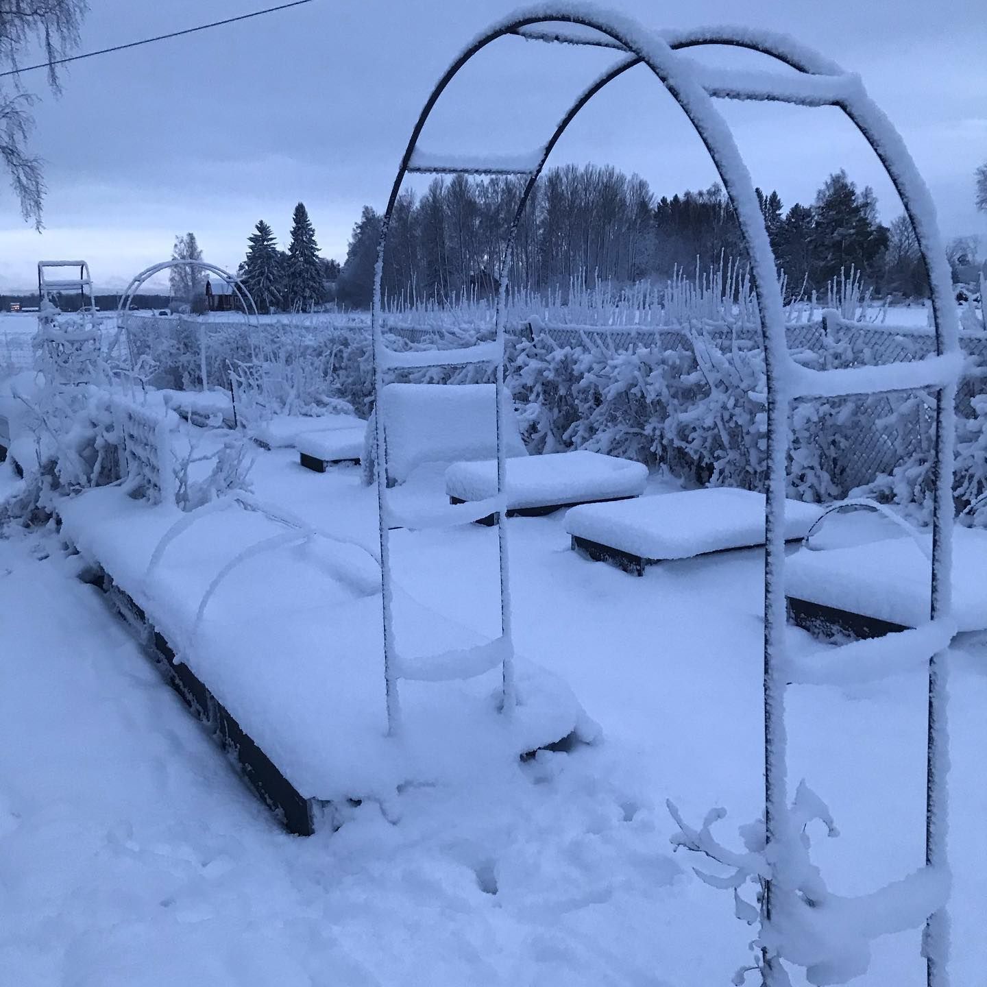
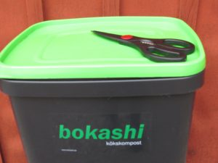
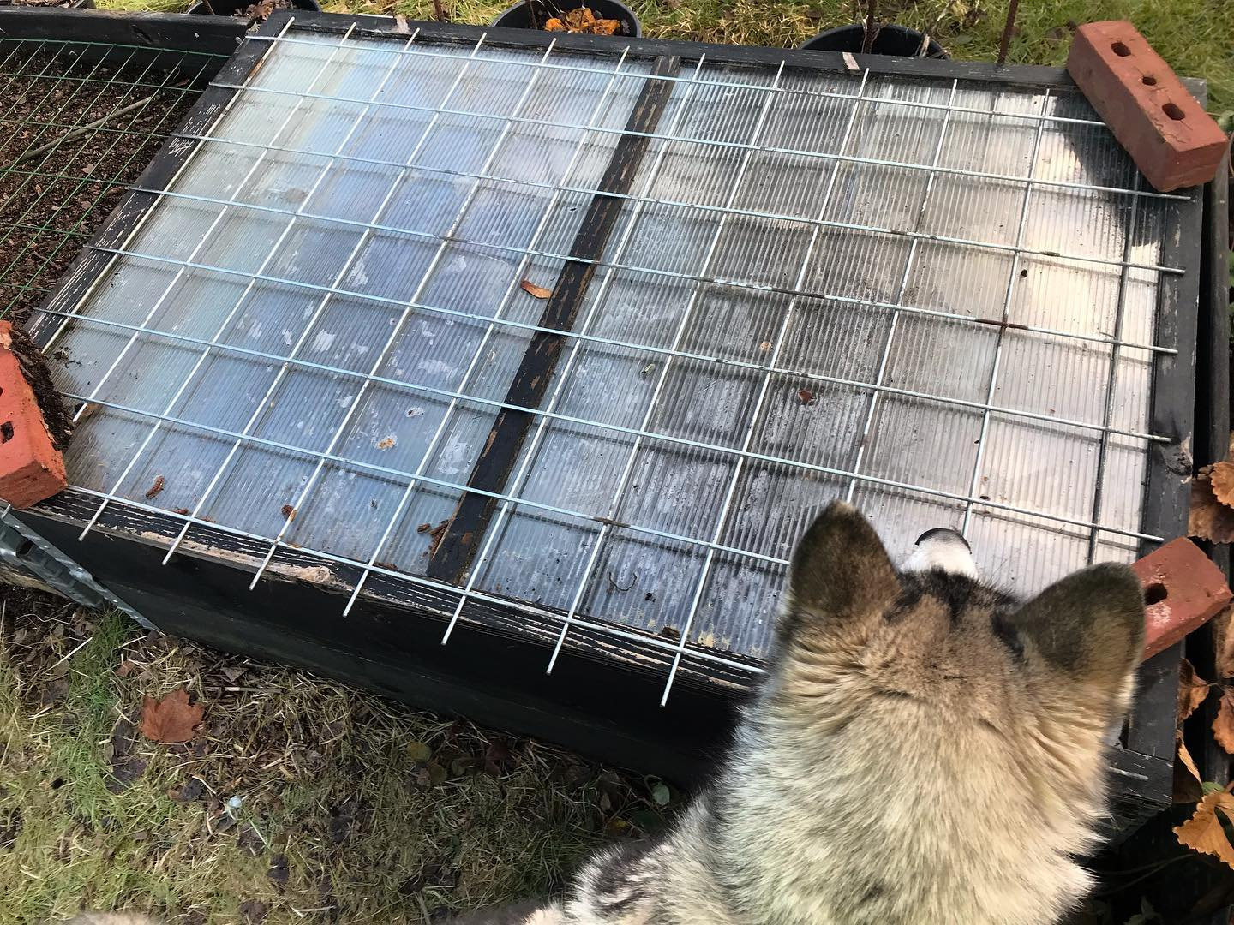

Slide 38

Poddavsnitt om frö
Trädgårdstrollets Trädgårdspodd
#13 Om frö med Anna Liljemalm
#23 Om fröodling med Martin Green från Kinnekullefrö
P1: Matens pris, Näringen och grönsakerna
P1 Meny: Fröer – början till så mycket mat 19 nov 2020
Podd Odlarna: #62 Johnny Andreasson

Slide 39

Frågor?

Slide 40

Instagram: @tradgardstrollet_
Youtube: Trädgårdstrollet
www.tradgardstrollet.se

